Slide 1

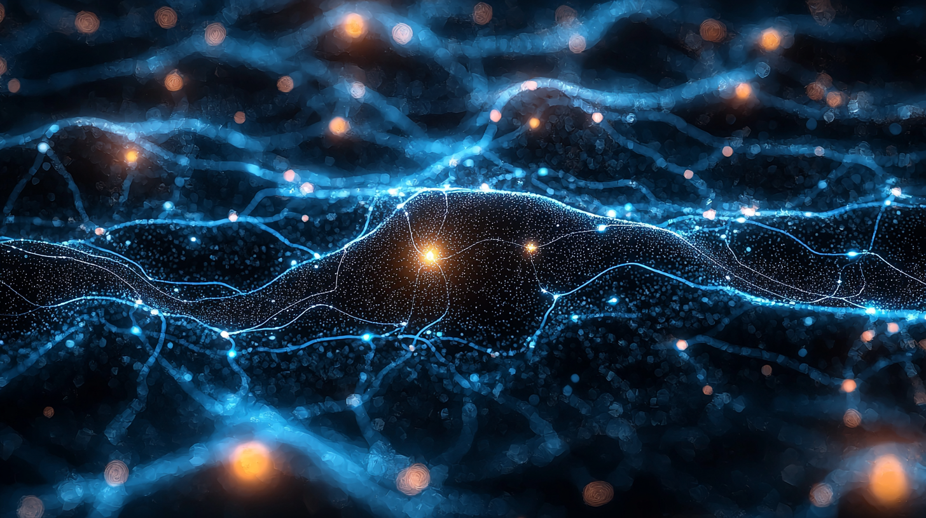
Deep Learning for Time Series Forecasting:
A Survey
https://arxiv.org/pdf/2503.10198
汇报人：张力中

Slide 2
Embodied AI
1
Introduction
4
2
Tool1 Embodied Robots
8
3
Tool2 Embodied Simulators
24
4
Task1 Embodied Perception
45
5
Task2 Embodied Interaction
125
6
Task3 Embodied Agent
173
7
Task4 Sim2Real Adaptation
217
8
Challenges and Future Directions
273

Slide 3
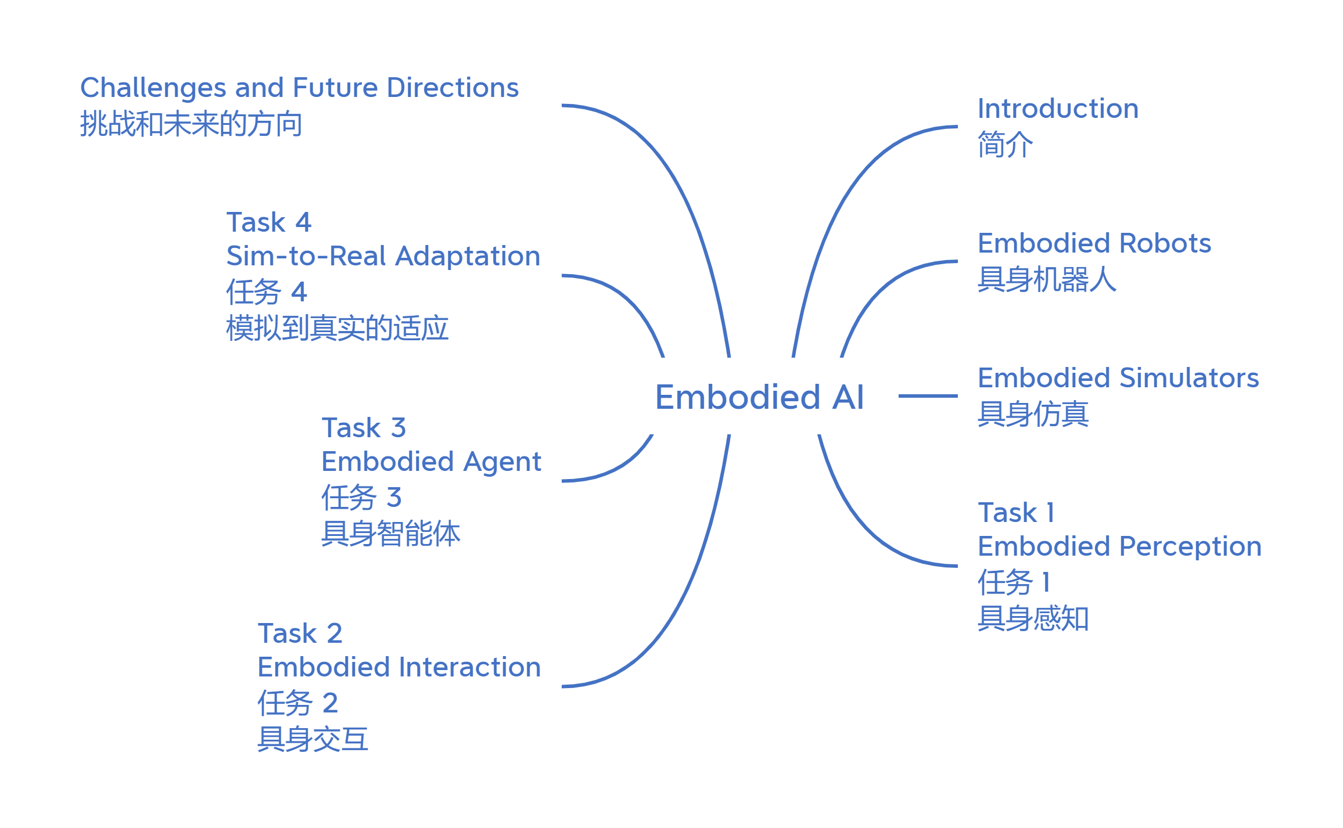

Slide 4
Embodied AI
1
Introduction
4
2
Tool1 Embodied Robots
8
3
Tool2 Embodied Simulators
24
4
Task1 Embodied Perception
45
5
Task2 Embodied Interaction
125
6
Task3 Embodied Agent
173
7
Task4 Sim2Real Adaptation
217
8
Challenges and Future Directions
273

Slide 5
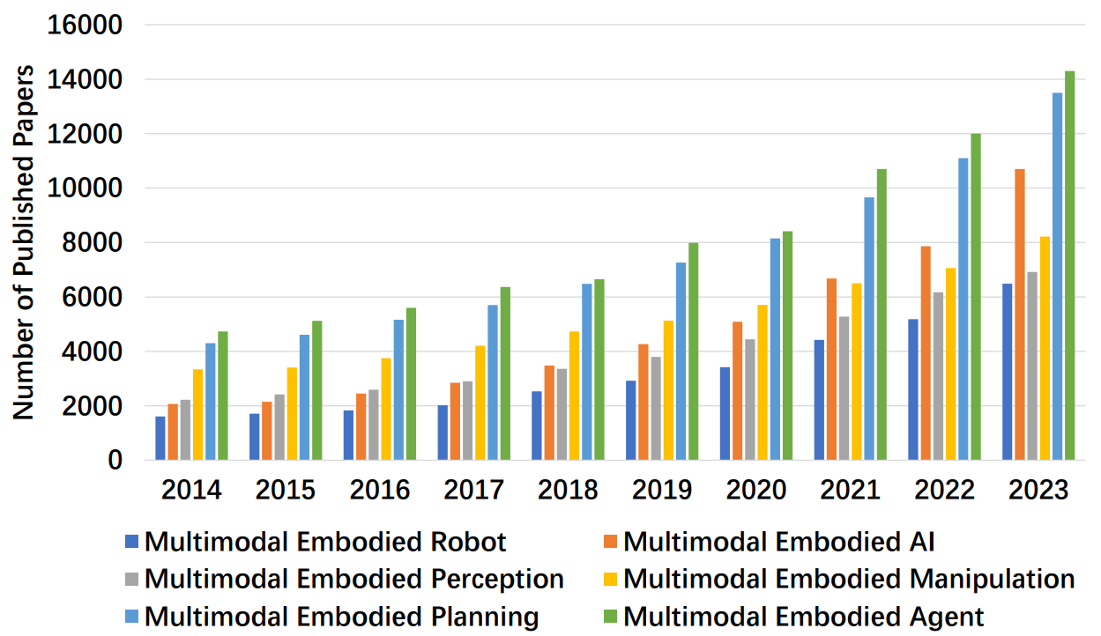
Introduction
Google 学术搜索结果，主题为具身 AI；
纵轴和横轴分别表示出版物数量和年份；
自 2023 年 MLM 取得突破以来，出版物呈指数级增长

Slide 6
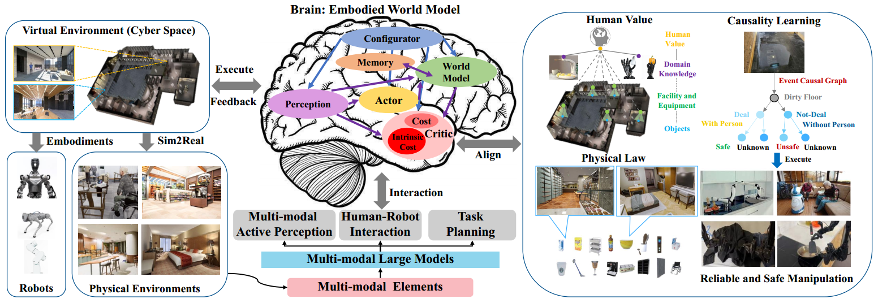
Introduction
基于 MLM 和 WM 的具身智能体的整体框架
具身智能体拥有一个具身世界模型作为其“大脑”
理解虚拟-物理环境并积极感知多模态元素
完全理解人类意图，与人类价值观和事件因果关系保持一致，分解复杂的任务并执行可靠的操作，与人类互动并利用知识和工具

Slide 7
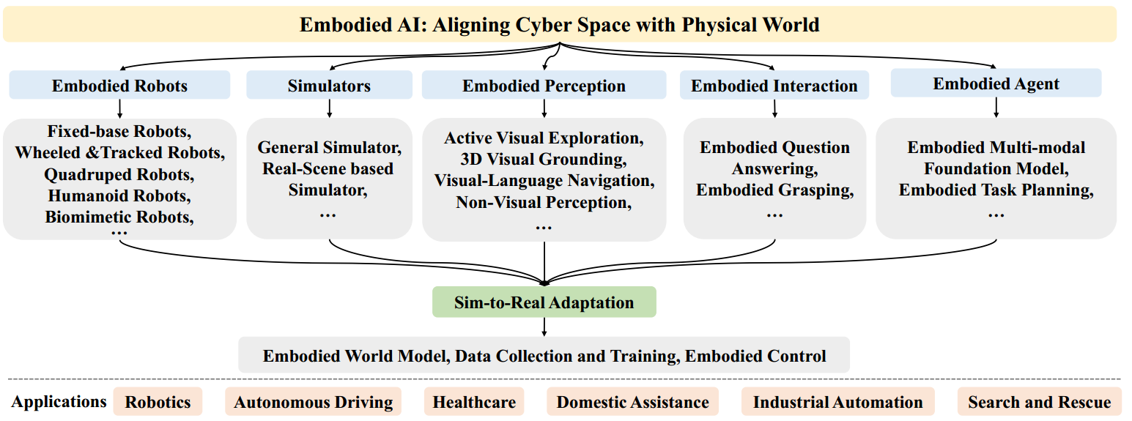
Introduction

Slide 8
Embodied AI
1
Introduction
4
2
Tool1 Embodied Robots
8
3
Tool2 Embodied Simulators
24
4
Task1 Embodied Perception
45
5
Task2 Embodied Interaction
125
6
Task3 Embodied Agent
173
7
Task4 Sim2Real Adaptation
217
8
Challenges and Future Directions
273

Slide 9
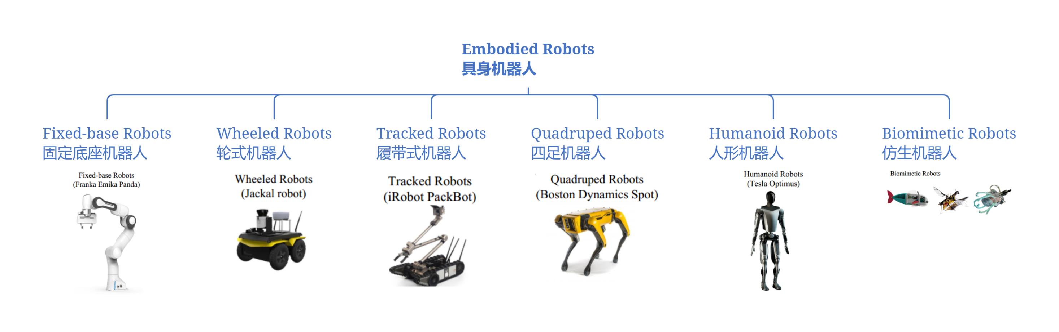

Slide 10
Embodied Robots
1
Introduction
10
2
Fixed-base Robots
12
3
Wheeled Robots
14
4
Tracked Robots
16
5
Quadruped Robots
18
6
Humanoid Robots
20
7
Biomimetic Robots
22

Slide 11
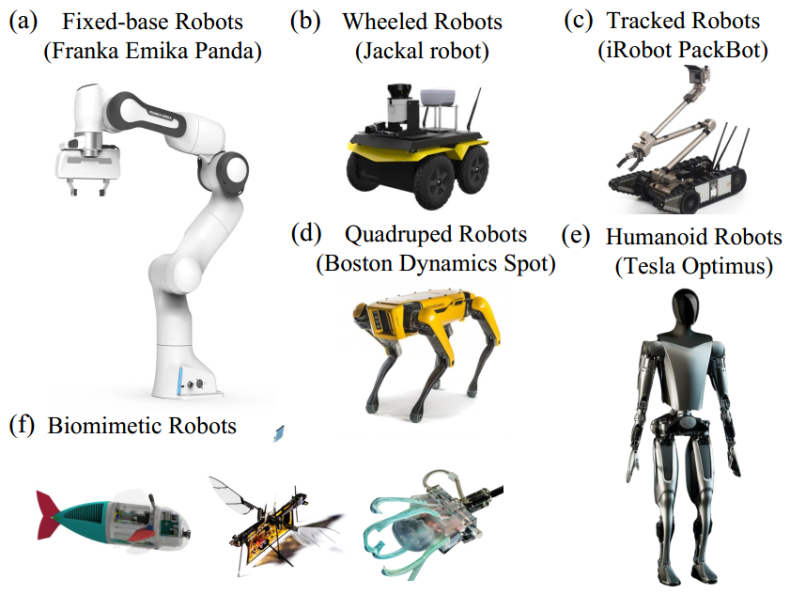
Introduction
具身智能体主动与物理环境交互，涵盖各种各样的具体形式，包括机器人、智能家电、智能眼镜、自动驾驶汽车等
其中，机器人脱颖而出，成为最突出的体现之一
根据应用的不同，机器人以各种形式设计，以利用其硬件特性来执行特定任务

Slide 12
Embodied Robots
1
Introduction
10
2
Fixed-base Robots
12
3
Wheeled Robots
14
4
Tracked Robots
16
5
Quadruped Robots
18
6
Humanoid Robots
20
7
Biomimetic Robots
22

Slide 13
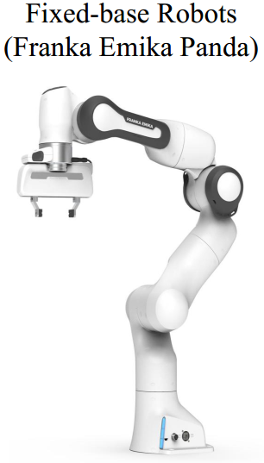
Fixed-base Robots
优点：
因其紧凑性和高精度操作，被广泛应用于实验室自动化、教育培训和工业制造
拥有坚固的底座和结构，确保在操作过程中稳定性和高精度
配备高精度传感器和执行器，可实现微米级的精度，使其适用于需要高精度和重复性的任务
高度可编程，允许用户将其适应各种任务场景
缺点：
固定式设计限制了其操作范围和灵活性，使其无法在较大区域内移动或调整位置，从而影响其与人类和其他机器人的协作
品牌：
Franka (Franka Emika panda)
Kuka iiwa (KUKA)
Sawyer (Rethink Robotics)

Slide 14
Embodied Robots
1
Introduction
10
2
Fixed-base Robots
12
3
Wheeled Robots
14
4
Tracked Robots
16
5
Quadruped Robots
18
6
Humanoid Robots
20
7
Biomimetic Robots
22

Slide 15
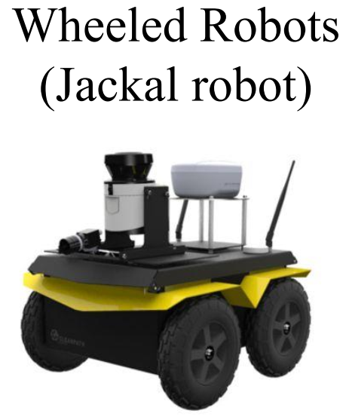
Wheeled Robots
优点：
以其高效的移动性而闻名，被广泛应用于物流、仓储和安全检查
结构简单、成本相对较低、高能效以及在平坦表面上快速移动的能力
通常配备了高精度传感器，例如激光雷达和摄像头，能够实现自主导航和环境感知，使其在自动化仓库管理和检查任务中非常有效
缺点：
在复杂地形和恶劣环境中，尤其是在不平坦的地面，活动能力有限
负载能力和机动性也受到一定限制
品牌：
Kiva robots (Kiva Systems)
Jackal robot (Clearpath Robotics)

Slide 16
Embodied Robots
1
Introduction
10
2
Fixed-base Robots
12
3
Wheeled Robots
14
4
Tracked Robots
16
5
Quadruped Robots
18
6
Humanoid Robots
20
7
Biomimetic Robots
22

Slide 17
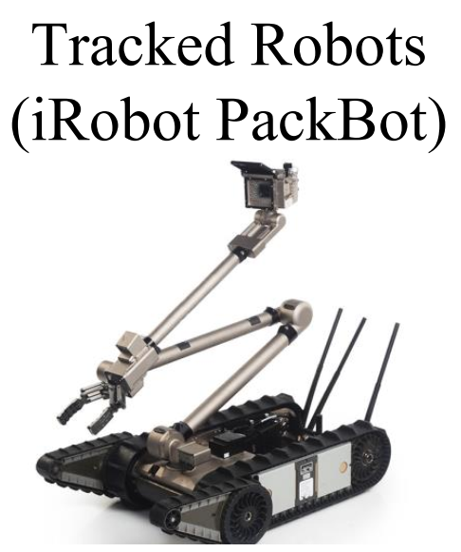
Tracked Robots
优点：
具有强大的越野能力和机动性，在农业、建筑和灾难救援方面展现出潜力
履带系统提供了更大的地面接触面积，分散了机器人的重量，减少了在泥沙等软地形中陷入的风险
配备了强大的动力和悬挂系统，以保持在复杂地形上的稳定性和牵引力。因此，履带式机器人也被用于敏感领域，如军事领域
缺点：
由于履带系统的摩擦力大，履带式机器人通常能效低下
在平坦表面的移动速度比轮式机器人慢，灵活性和机动性也较差
品牌：
iRobot’s PackBot

Slide 18
Embodied Robots
1
Introduction
10
2
Fixed-base Robots
12
3
Wheeled Robots
14
4
Tracked Robots
16
5
Quadruped Robots
18
6
Humanoid Robots
20
7
Biomimetic Robots
22

Slide 19
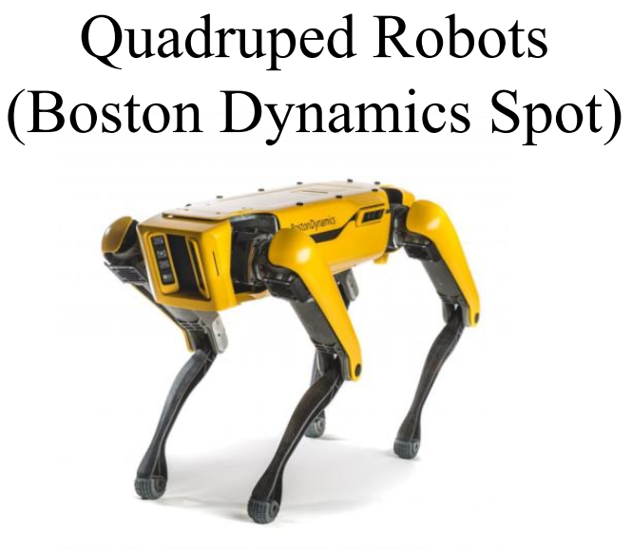
Quadruped Robots
优点：
以其稳定性和适应性而闻名，非常适合复杂地形探测、救援任务和军事应用
这些机器人在不平坦的表面上可以保持平衡和移动
多关节设计能实现模仿生物运动，实现复杂的步态和姿态调整
高度可调性能实现自动调整其姿态以适应不断变化的地形，从而增强机动性和稳定性
感知系统，例如激光雷达和摄像头，提供了环境感知能力，使机器人能够自主导航并避开障碍物
缺点：
复杂设计和高制造成本导致了大量的初始投资，限制了其在成本敏感领域的应用。 此外，它们在复杂环境中电池续航时间有限，需要频繁充电或更换电池才能长时间运行
品牌：
Unitree Robotics’ Unitree A1 和 Go1 以其成本效益和灵活性而闻名，具有强大的机动性和智能避障能力，适用于各种应用
Boston Dynamics’ Spot 以其卓越的稳定性和操作灵活性而闻名，常用于工业检查和救援任务
ANYbotics’ ANYmal C 采用模块化设计，耐用性高，广泛用于工业检查和维护，配备了自主导航和远程操作功能，适用于长时间户外任务，甚至极端的月球任务

Slide 20
Embodied Robots
1
Introduction
10
2
Fixed-base Robots
12
3
Wheeled Robots
14
4
Tracked Robots
16
5
Quadruped Robots
18
6
Humanoid Robots
20
7
Biomimetic Robots
22

Slide 21
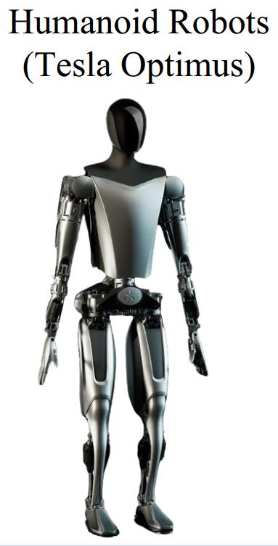
Humanoid Robots
优点：
以其类人的形态而著称，在服务行业、医疗保健和协作环境等领域越来越普遍
这些机器人可以模仿人类的动作和行为模式，提供个性化的服务和支持
灵巧手通常具有多个自由度和高精度传感器，使它们能够模拟人手的抓取和操作能力，这在医疗手术和精密制造等领域尤为重要
缺点：
在复杂环境中保持运行稳定性和可靠性方面面临挑战，因为它们拥有复杂的控制系统
这些挑战包括稳健的双足行走控制和灵巧的抓握
品牌：
Atlas (Boston Dynamics) 以其卓越的机动性和稳定性而闻名。 Atlas 能够执行复杂的动态动作，例如奔跑、跳跃和翻滚，展示了人形机器人 在高度动态环境中的潜力
HRP 系列 (AIST) 被应用于各种研究和工业应用，其设计重点是高稳定性和灵活性，使其在复杂环境中尤其是在与人类合作的任务中有效
ASIMO (本田)，是最著名的人形机器人之一，能够行走、奔跑、爬楼梯，并识别面部和手势，使其适合于接待和引导服务
Pepper (软银机器人)，一个小型社交机器人，能够识别情绪并进行自然语言交流，广泛应用于客户服务和教育领域

Slide 22
Embodied Robots
1
Introduction
10
2
Fixed-base Robots
12
3
Wheeled Robots
14
4
Tracked Robots
16
5
Quadruped Robots
18
6
Humanoid Robots
20
7
Biomimetic Robots
22

Slide 23
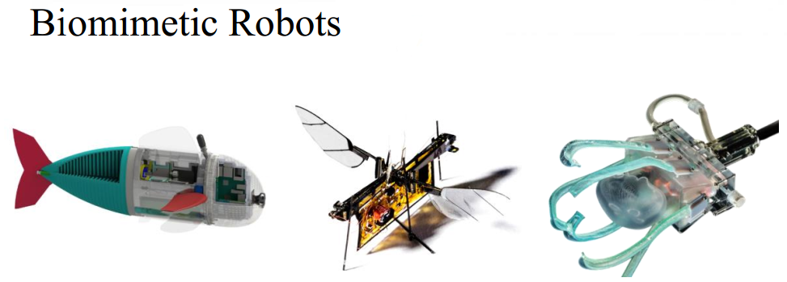
Biomimetic Robots
缺点：
仿生机器人也面临着一些挑战
设计和制造工艺复杂且成本高昂，限制了大规模生产和广泛应用
由于使用柔性材料和复杂的运动机制，仿生机器人在极端环境下的耐用性和可靠性有限
优点：
通过模拟自然生物体的有效运动和功能，在复杂和动态环境中执行任务
通过模仿生物体的形式和运动机制，展示了在医疗保健、环境监测和生物研究等领域的巨大潜力
利用柔性材料和结构来实现逼真的敏捷运动，并最大限度地减少对环境的影响
仿生设计可以通过模仿生物体的有效运动机制，显著提高机器人的能效，使其在能耗方面更加经济
类型：
鱼形机器人
昆虫形机器人
软体机器人

Slide 24
Embodied AI
1
Introduction
4
2
Tool1 Embodied Robots
8
3
Tool2 Embodied Simulators
24
4
Task1 Embodied Perception
45
5
Task2 Embodied Interaction
125
6
Task3 Embodied Agent
173
7
Task4 Sim2Real Adaptation
217
8
Challenges and Future Directions
273

Slide 25
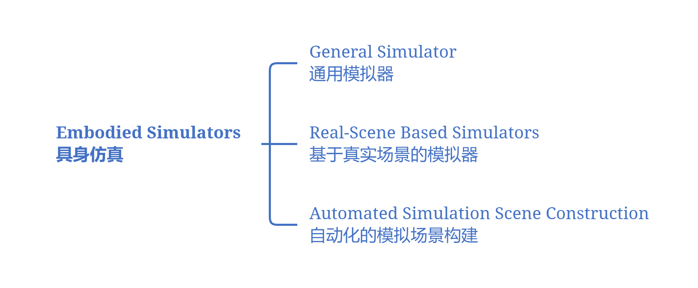

Slide 26
Embodied Simulators
1
Introduction
26
2
General Simulator
28
3
Real-Scene Based Simulators
34
4
Automated Simulation Scene Construction
43

Slide 27
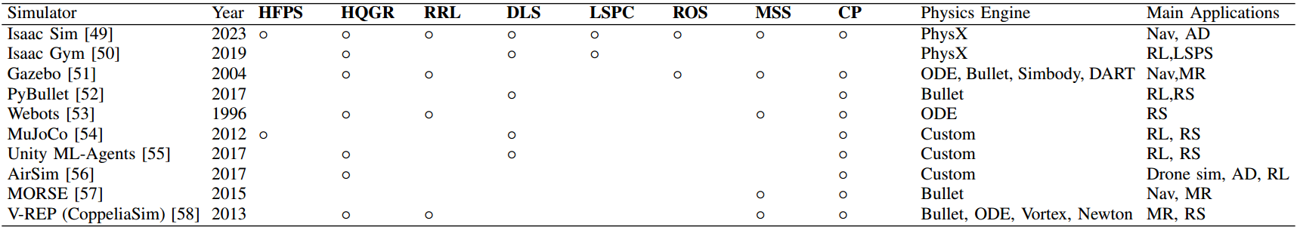
Introduction
通用模拟器
∘ 表示表现出色
HFPS: 高保真物理模拟
HQGR: 高质量图形渲染
RRL: 丰富的机器人库
DLS: 深度学习支持
LSPC: 大规模并行计算
ROS: 与 ROS 的紧密集成
MSS: 多传感器模拟
CP: 跨平台
Nav: 机器人导航
AD: 自动驾驶
RL: 强化学习
LSPS: 大规模并行模拟
MR: 多机器人系统
RS: 机器人模拟
具身模拟器对于具身 AI 至关重要，因为它们提供成本效益高的实验
通过模拟潜在的危险场景来确保安全，可扩展性以适应各种环境中的测试，快速原型制作能力，更广泛的研究社区的可访问性
用于精确研究的受控环境
用于训练和评估的数据生成以及用于算法比较的标准化基准
为了使智能体能够与环境交互，有必要构建一个逼真的模拟环境
这需要考虑环境的物理特性、物体的属性及其相互作用

Slide 28
Embodied Simulators
1
Introduction
26
2
General Simulator
28
3
Real-Scene Based Simulators
34
4
Automated Simulation Scene Construction
43

Slide 29
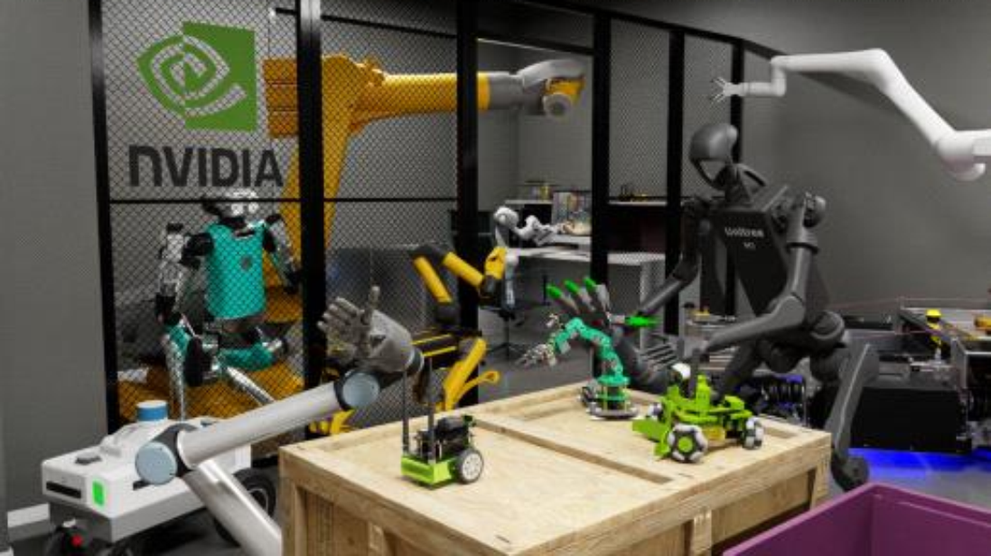
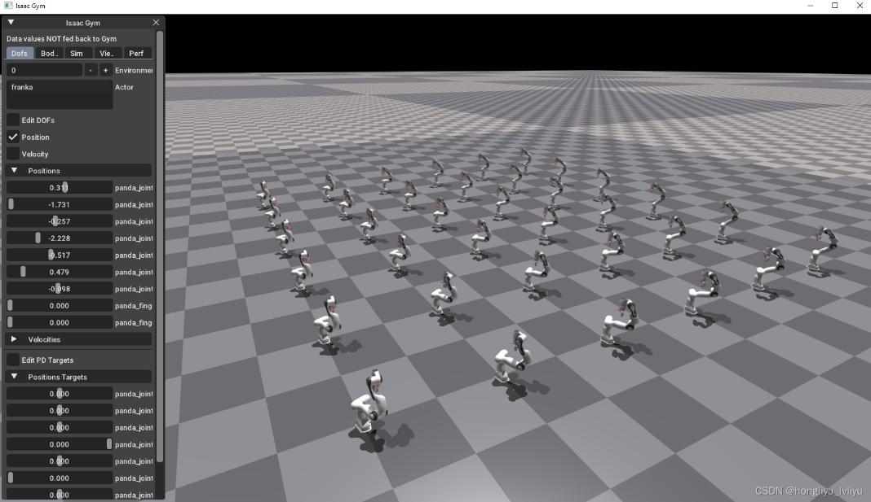
General Simulator
Isaac Sim
Isaac Gym
一个用于机器人和人工智能研究的先进模拟平台。它具有高保真物理模拟、实时光线追踪、广泛的机器人模型库和深度学习支持。它的应用场景包括自动驾驶、工业自动化和人机交互
比Isaac Sim硬件需求更低，针对机器人强化学习训练做了格外的开发，在加快强化学习训练的同时，也牺牲了一部分作为机器人仿真器的通用性。最主要的创新是将物理引擎计算过程从CPU迁移到GPU，这一项变动可以带来相对传统仿真器上百倍的加速

Slide 30
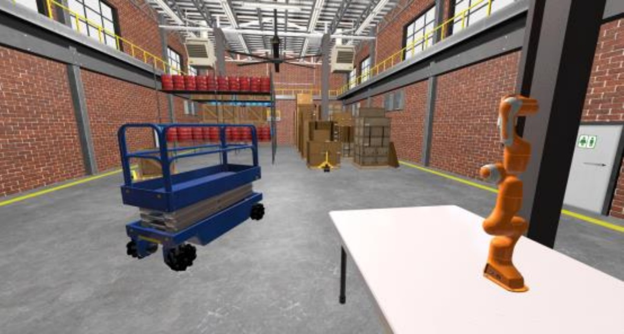
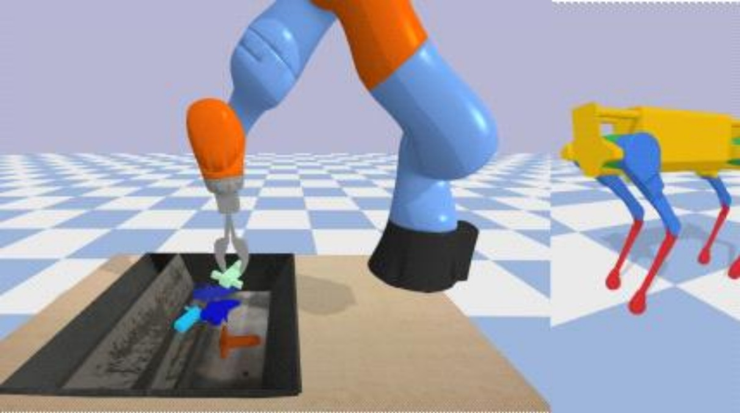
General Simulator
Gazebo
PyBullet
一个用于机器人研究的开源模拟器。 它拥有广泛的机器人库，并与 ROS 紧密集成。它支持各种传感器的模拟，并提供大量预构建的机器人模型和环境。它主要用于机器人导航和控制以及多机器人系统
PyBullet是 Bullet 物理引擎的 Python 接口。它易于使用，并具有多样化的传感器模拟和深度学习集成。PyBullet 支持实时物理模拟，包括刚体动力学、碰撞检测和约束求解

Slide 31
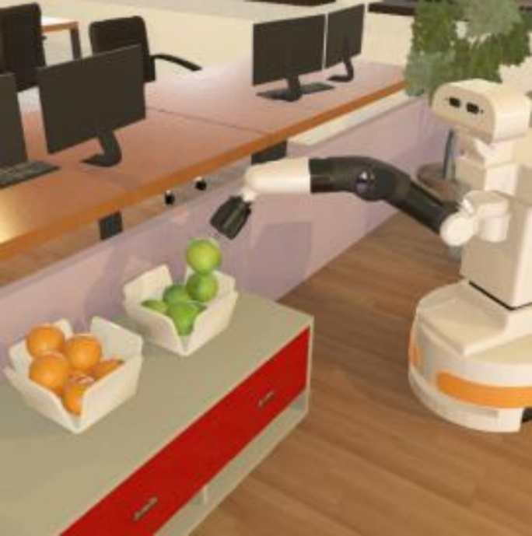
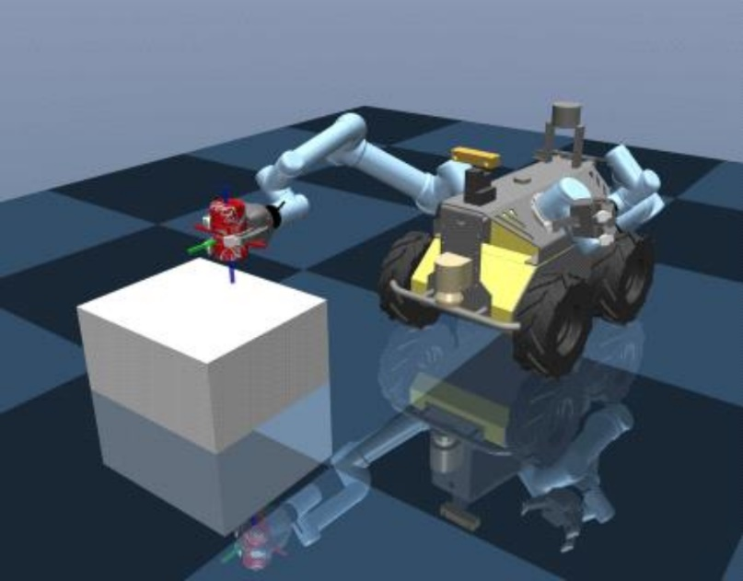
General Simulator
Webots
MuJoCo
Webots由Cyberbotics公司开发，是一款优秀的开源多平台机器人仿真软件，为机器人的建模、编程和仿真提供了完整的开发环境。Webots开源免费、简单易用、文档齐全并且支持多种类型的机器人
Mujoco表示Multi-Joint dynamics和Contact，它是一个通用的物理引擎。它最初由 Roboti LLC 开发，于 2021 年 2022 月被 DeepMind 收购并免费提供，并于2022 年 5 月开源。MuJoCo代码库可在GitHub上的deepmind/mujoco存储库中找到

Slide 32
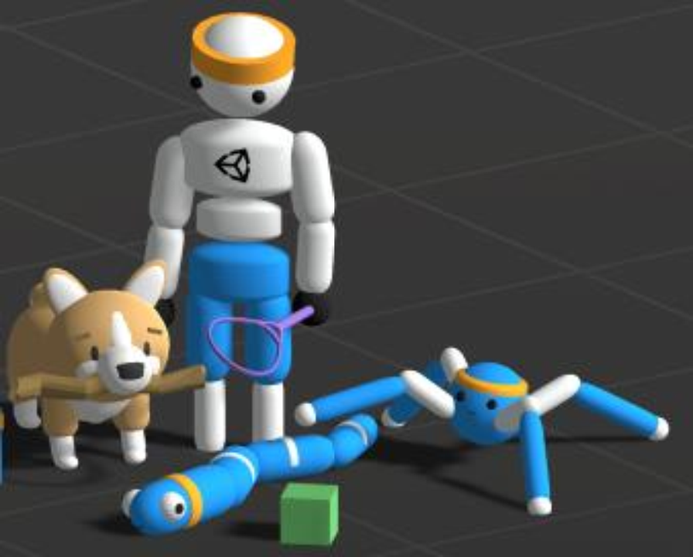
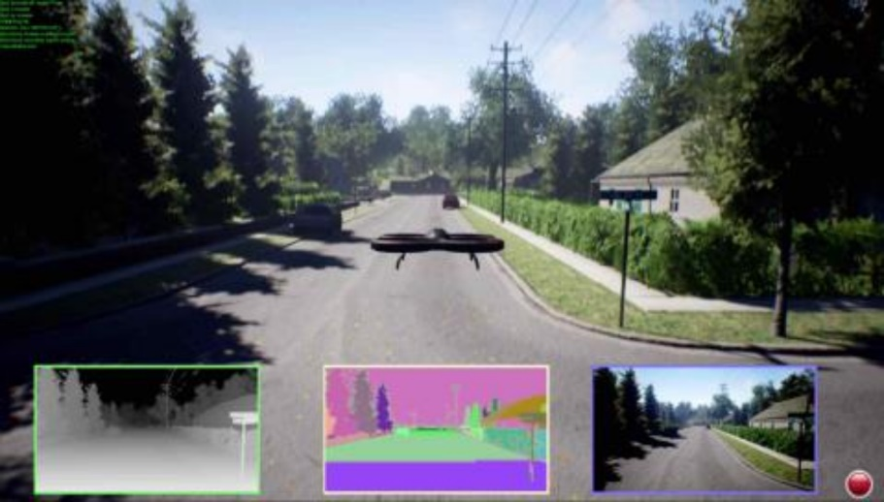
General Simulator
Unity ML-Agents
AirSim
是Unity的一款开源插件，能够让开发者使用机器学习的算法训练出智能的Agents，并且它的一个很大的优势在于：即使开发者不编写python代码，也可以通过已经搭建好的神经网络训练出比较理想的Agents
AirSim 是一款基于游戏引擎的开源跨平台仿真器，它可以用于无人机、无人车等机器人的物理和视觉仿真。它同时支持基于 PX4 和 ArduPilot 等飞行控制器的软件在环仿真，目前还支持基于PX4的硬件在环仿真。AirSim 是微软公司最早于2017年开始开发的，经过6年的迭代更新，现已经发展为功能完善的以视觉仿真为特点的无人机和无人车仿真平台

Slide 33
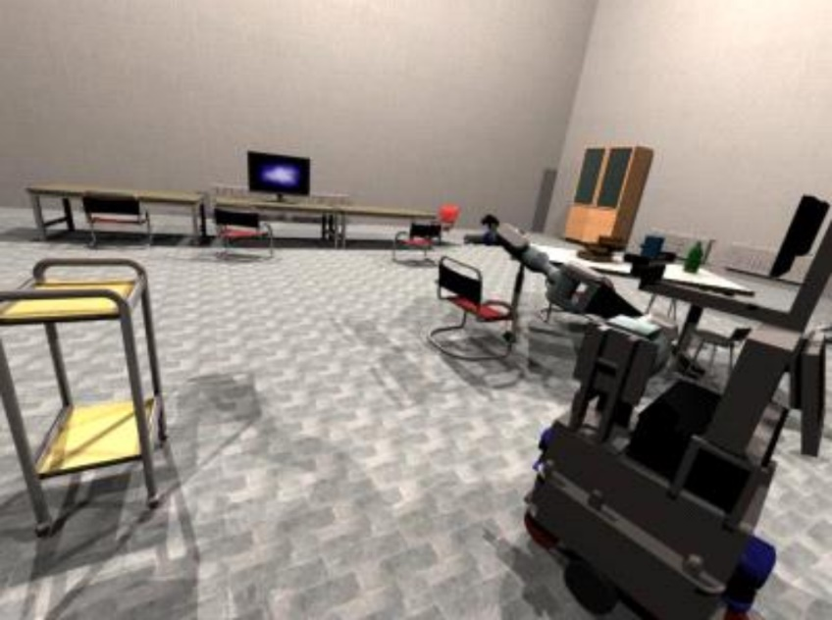
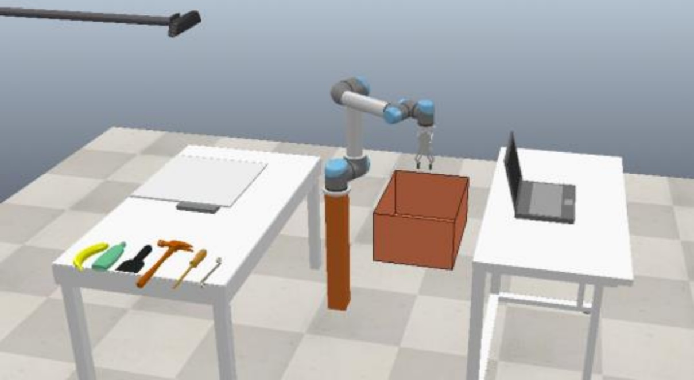
General Simulator
MORSE
V-REP(CoppeliaSim)
MORSE是一款通用的多机器人仿真平台，运用Blender实时游戏引擎进行原始渲染，设计适合的体系结构，支持通用的网络接口。有丰富的文档并且易于安装但无法进行精确的动力学仿真，时钟同步能力性能较差，多机器人仿真时可能出现不同步情况
一款基于分布式控制架构，具有集成开发环境的基于物理引擎的动力学机器人模拟器。默认使用Lua语言进行编程

Slide 34
Embodied Simulators
1
Introduction
26
2
General Simulator
28
3
Real-Scene Based Simulators
34
4
Automated Simulation Scene Construction
43

Slide 35
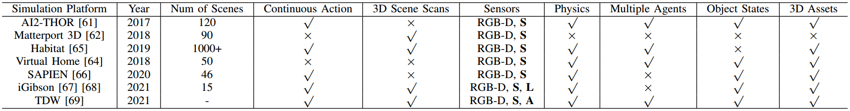
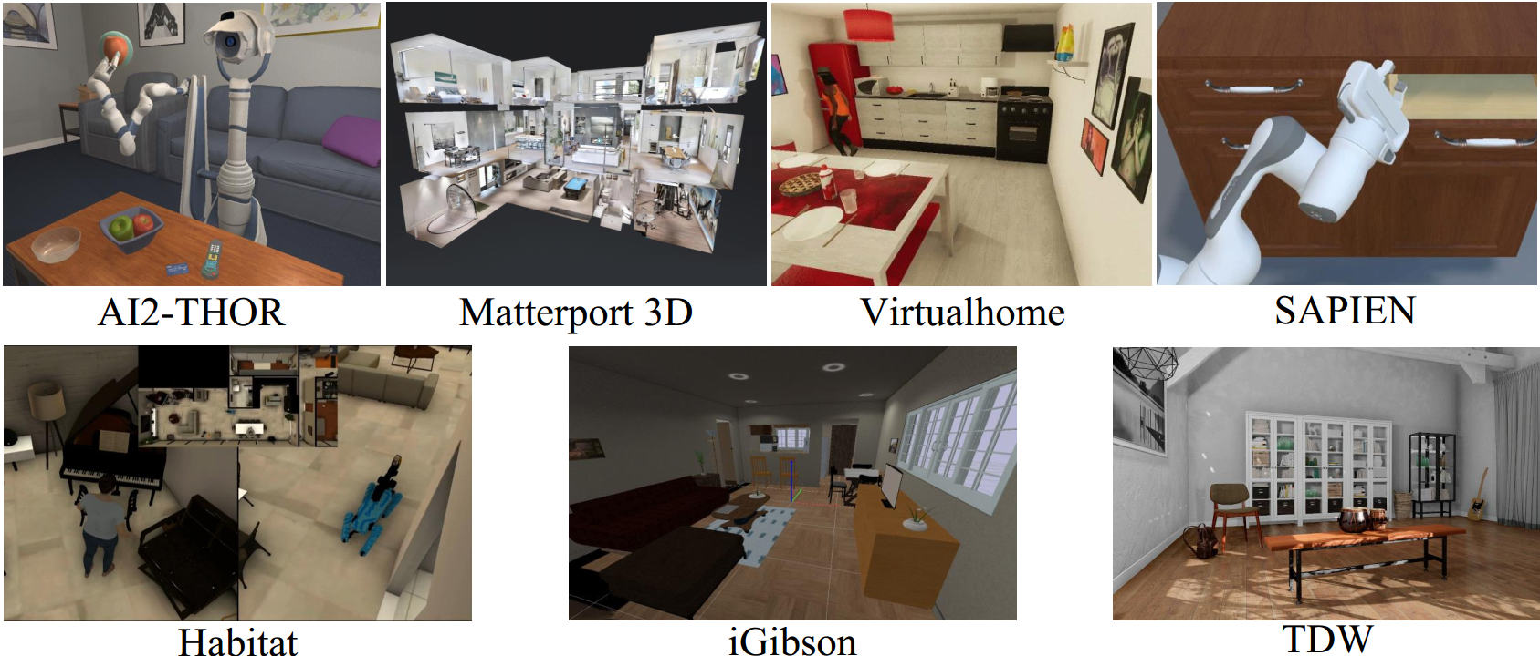
Real-Scene Based Simulators
基于真实场景的模拟器的比较
对于传感器
S 指的是语义；
L 指的是激光雷达；
A 指的是音频

Slide 36
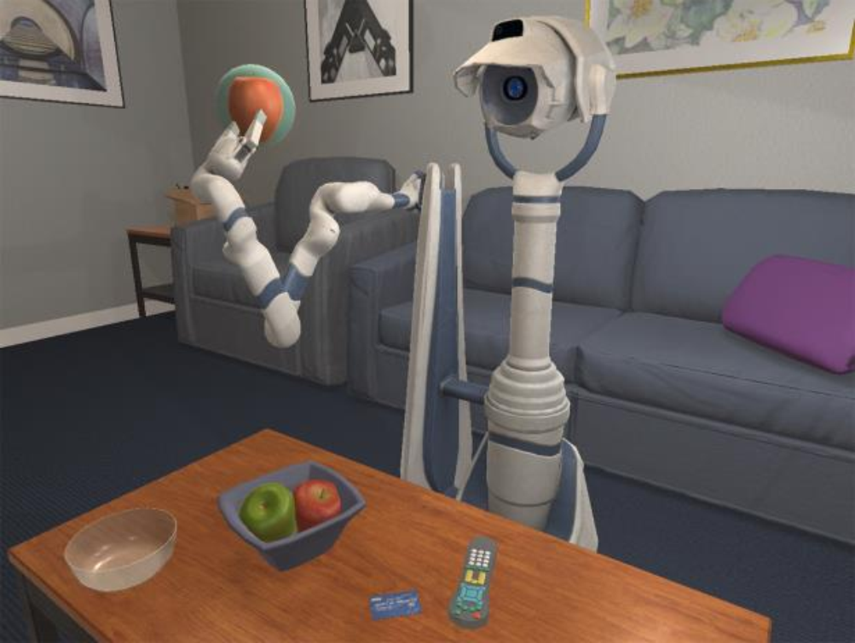
Real-Scene Based Simulators——AI2-THOR
AI2-THOR 是一个基于 Unity3D 的室内具身场景模拟器，由Allen人工智能研究所领导。作为在真实世界中构建的高保真模拟器，AI2-THOR 拥有丰富的交互式场景对象以及分配给它们的物理属性（例如打开/关闭甚至冷/热）。AI2-THOR 由两部分组成：iTHOR 和 RoboTHOR。iTHOR 包含 120 间房间，分为厨房、卧室、浴室和客厅，拥有超过 2000 个独特的交互式物体，并支持多代理模拟；RoboTHOR 包含 89 个模块化公寓，拥有 600 多个物体，其独特之处在于这些公寓对应于现实世界中的真实场景。 到目前为止，已有超过 100 篇基于 AI2-THOR 的作品发表
虽然 AI2Thor 提供了大量交互式场景，但这些交互类似于 VirtualHome 中的交互，是基于脚本的，缺乏真实的物理交互。 这种设计足以满足不需要精细交互的具身任务

Slide 37
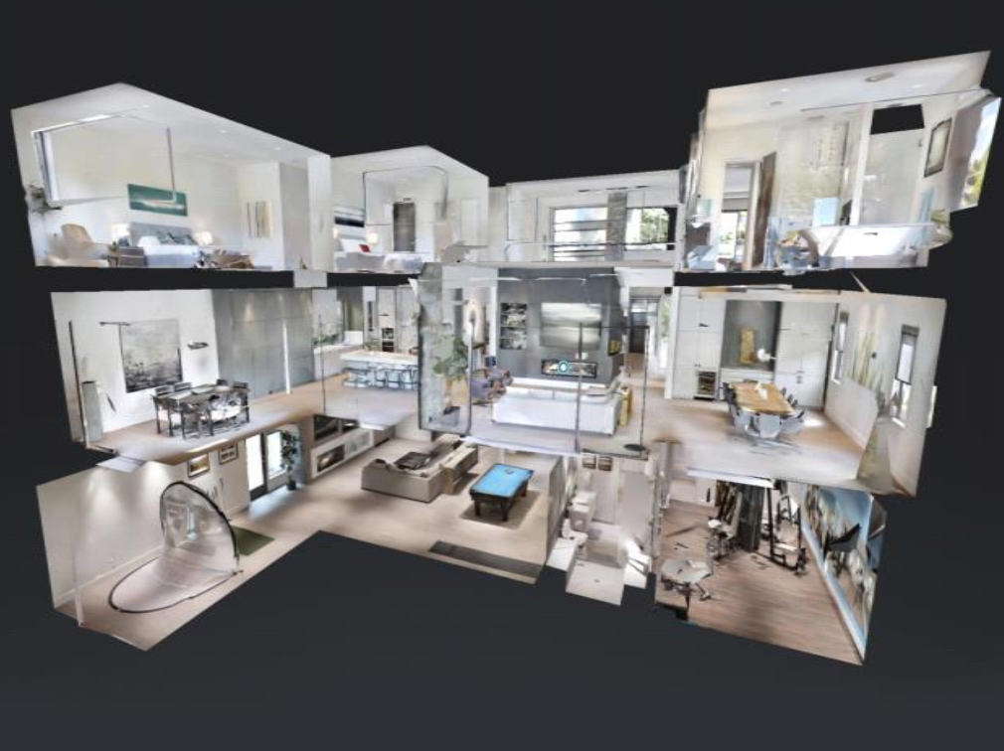
Real-Scene Based Simulators——Matterport 3D
作为基础的 2D-3D 视觉数据集，在具身 AI 基准测试中被广泛使用和扩展
Matterport 3D 在 R2R 中提出，更常被用作大型 2D-3D 视觉数据集。Matterport3D 数据集包含 90 个室内建筑场景，包括 10,800 个全景图和 194,400 个 RGB-D 图像，并提供表面重建、相机姿态以及 2D 和 3D 语义分割标注。Matterport3D 将 3D 场景转换为离散的“视点”，并且具身代理在 Matterport3D 场景中相邻的“视点”之间移动。在每个“视点”处，具身代理可以获得以“视点”为中心的 1280x1024 全景图像（18 × RGB-D）。
Matterport3D 是最重要的具身导航基准之一

Slide 38
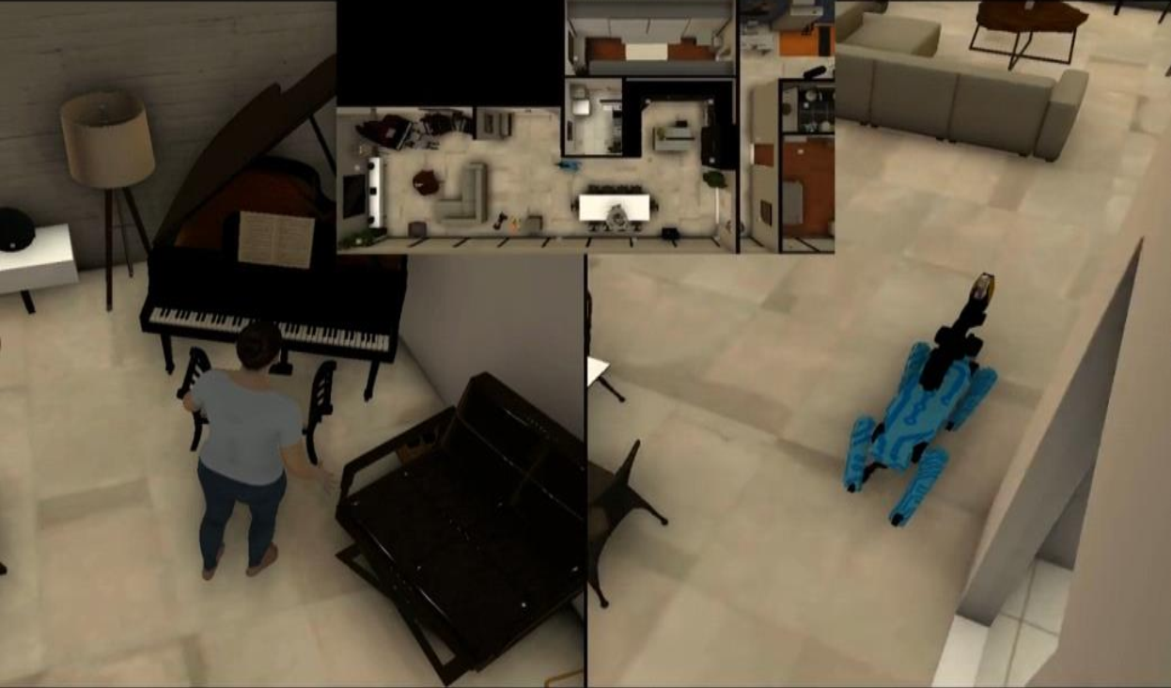
Real-Scene Based Simulators——Habitat
Habitat 是 Meta 推出的一个用于大规模人机交互的开源模拟器。基于 Bullet 物理引擎，Habitat 实现了高性能、高速、并行的 3D 模拟，并为具身代理的强化学习提供了丰富的接口。Habitat 具有极高的开放度。 研究人员可以在 Habitat 中导入和创建 3D 场景，或利用 Habitat 平台上丰富的开放资源进行扩展。 Habitat 具有许多可自定义的传感器并支持多智能体模拟。来自开放资源或自定义的多个具身智能体（例如，人类和机器狗）可以在模拟器中协作，自由移动，并与场景进行简单的交互。因此，Habitat 越来越受到关注
尽管 Habitat 中的具身智能体缺乏交互能力，但其广泛的室内场景、用户友好的界面和开放框架使其在具身导航方面备受推崇

Slide 39
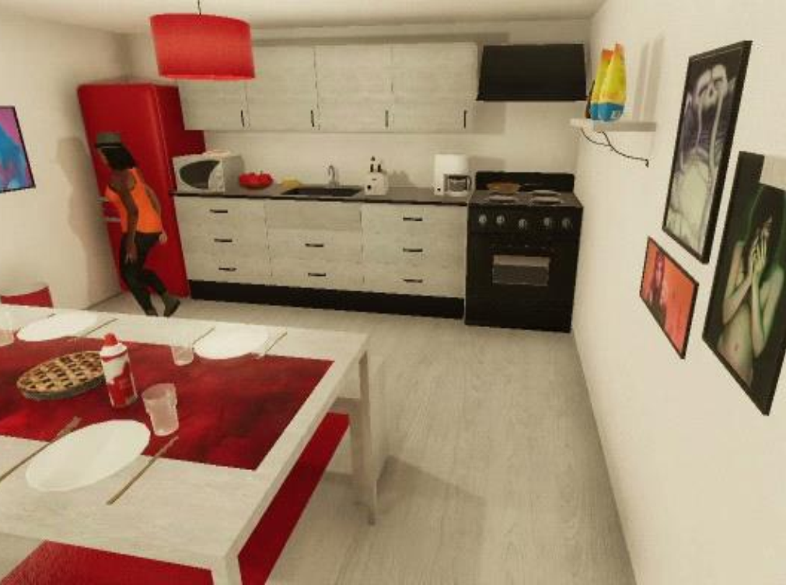
Real-Scene Based Simulators——Virtual Home
Virtualhome 是 Puig 等人带来的一个家庭活动具身 AI 模拟器。Virtualhome 最特别之处在于其环境由环境图表示。环境图表示场景中的物体及其相关关系。用户还可以自定义和修改环境图，以实现场景物体的自定义配置。这种环境图提供了一种新的方式，让具身代理能够理解环境。与 AI2-THOR 类似，Virtualhome 也提供了大量的交互式物体，具身代理可以与它们交互并改变其状态。Virtualhome 的另一个特点是其简单易用的 API。具身代理的动作简化为“操作 + 物体”的格式。 这一特点使得 Virtualhome 广泛应用于具身规划、指令分解等研究领域
凭借其独特的环境图而引人注目，该图可以基于环境的自然语言描述促进高层次的具身规划

Slide 40
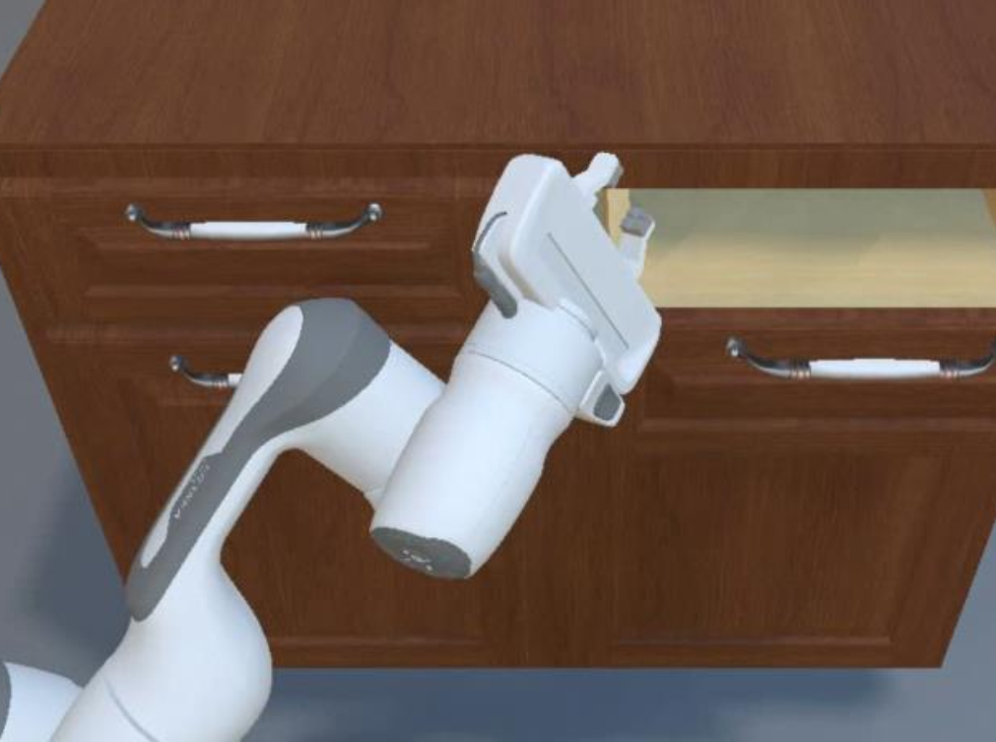
Real-Scene Based Simulators——SAPIEN
与其他更关注场景的模拟器不同，SAPIEN 更关注模拟物体的交互。 SAPIEN 基于 PhysX 物理引擎，提供细粒度的具身控制，可以通过 ROS 接口实现基于力和扭矩的关节控制。 SAPIEN 基于 PartNet-Mobility 数据集，提供包含丰富交互对象的室内模拟场景，并支持导入自定义资源。 与 AI2-THOR 等直接改变物体状态的模拟器不同，SAPIEN 支持模拟物理交互，具身智能体可以通过物理动作控制物体的铰链部分，从而改变物体状态。 这些特性使 SAPIEN 非常适合训练具身 AI 的细粒度物体操作
专门用于模拟与铰链物体（如门、橱柜和抽屉）的交互

Slide 41
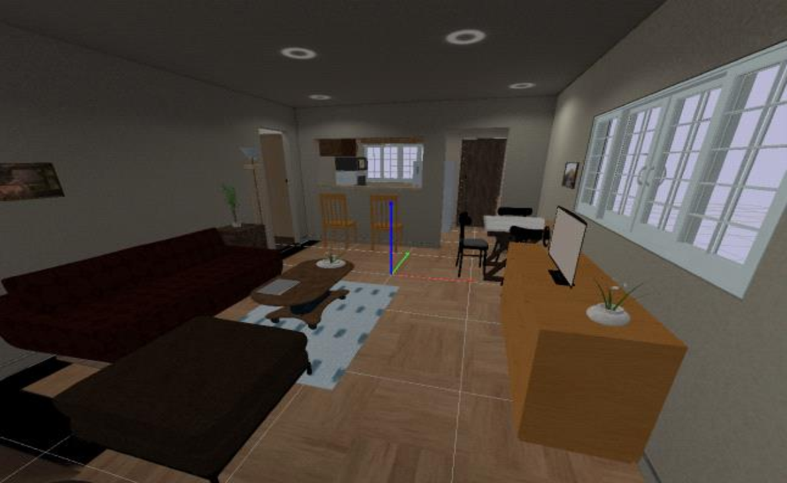
Real-Scene Based Simulators——iGibson
iGibson 是斯坦福大学发布的一个开源模拟器。 iGibson 建立在 Bullet 物理引擎之上，提供 15 个高质量的室内场景，并支持从其他数据集（如 Gibson 和 Matterport3D）导入资产。作为一个面向对象的模拟器，iGibson 为物体分配了丰富的可改变属性，不仅限于物体的运动学属性（姿势、速度、加速度等），还包括温度、湿度、清洁度、开关状态等。此外，除了其他模拟器中常见的深度和语义传感器外，iGibson 还为具身智能体提供了激光雷达，使智能体能够轻松地获取场景中的 3D 点云。关于具身智能体的配置，iGibson 支持连续动作控制和细粒度关节控制。这使得 iGibson 中的具身智能体在自由移动的同时能够与物体进行精细的交互
提供了精细的具身控制和高度模拟的物理交互。提供大量逼真的大型场景方面表现出色，使其适合复杂和长期的移动操作

Slide 42
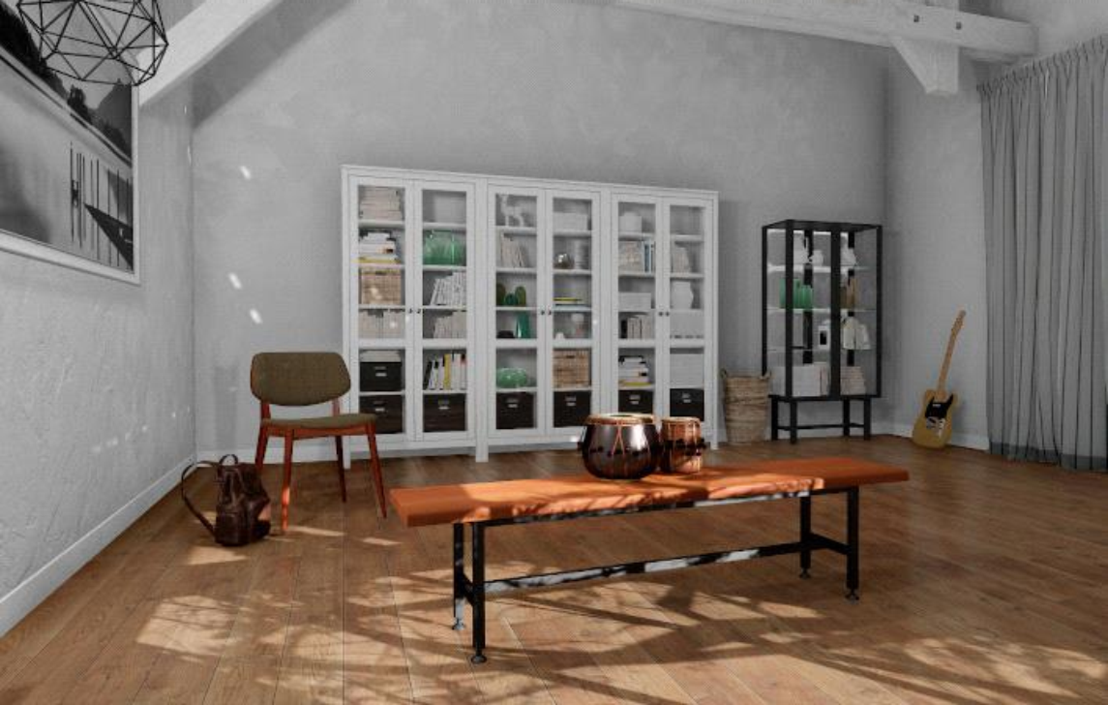
Real-Scene Based Simulators——TDW
TDW 由麻省理工学院推出。 作为最新的具身模拟器之一，TDW 结合了高保真视频和音频渲染、逼真的物理效果和单一的灵活控制器，在模拟环境的感知和交互方面取得了一定的进展。 TDW 将多个物理引擎整合到一个框架中，可以实现刚体、软体、织物和流体等各种材料的物理交互模拟，并在与物体交互时提供情境声音。 因此，与其他模拟器相比，TDW 迈出了重要的一步。 TDW 支持部署多个智能体，并为用户提供丰富的 API 库和资产库，允许用户根据自己的需求自由定制场景和任务，甚至包括室外场景和相关任务
提供了精细的具身控制和高度模拟的物理交互。允许用户在场景扩展方面有更大的自由度，并具有独特的音频和灵活的流体模拟功能，使其在相关模拟场景中不可或缺

Slide 43
Embodied Simulators
1
Introduction
26
2
General Simulator
28
3
Real-Scene Based Simulators
34
4
Automated Simulation Scene Construction
43

Slide 44
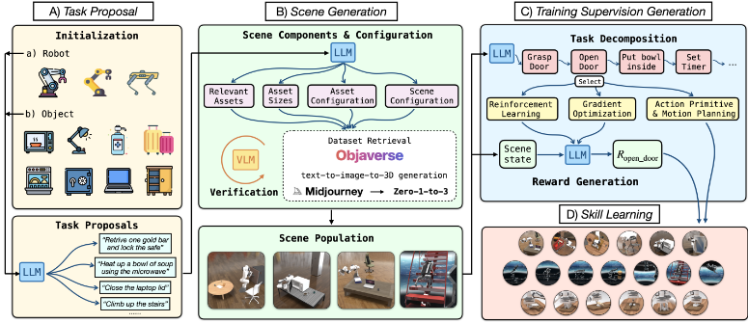
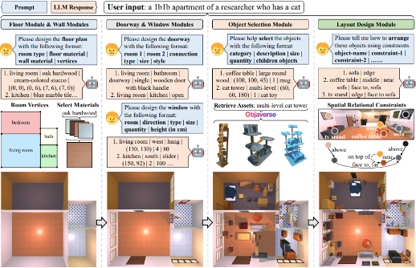
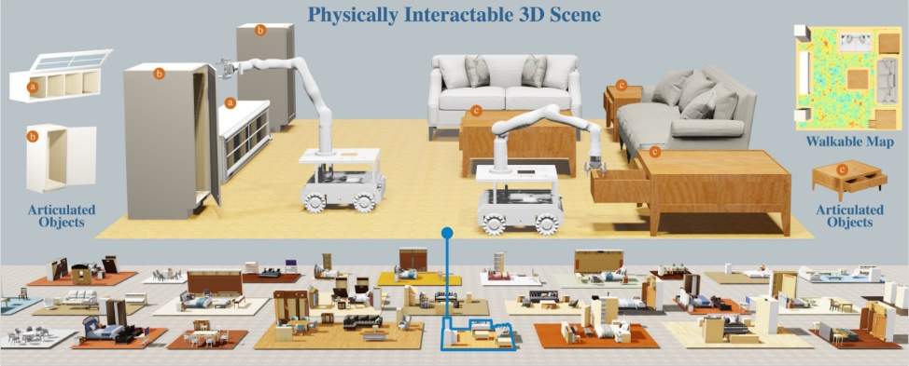
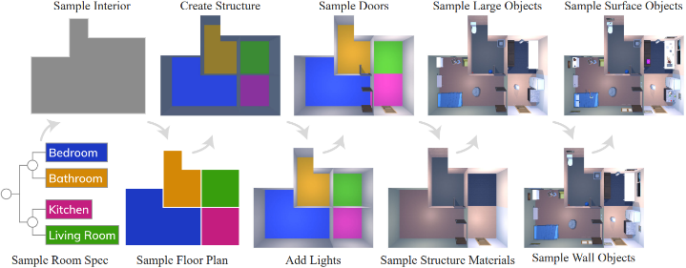
Automated Simulation Scene Construction
RoboGen
HOLODECK
通过 LLM 从随机采样的 3D 资产中定制任务，从而创建场景并自动训练代理
可以根据人类指令在 AI2-THOR 中自动定制相应的高质量模拟场景
PhyScene
ProcTHOR
基于条件扩散生成交互式且物理一致的高质量 3D 场景
人工智能艾伦研究所扩展了 AI2-THOR 并提出了ProcTHOR，它可以自动生成具有足够交互性、多样性和合理性的模拟场景

Slide 45
Embodied AI
1
Introduction
4
2
Tool1 Embodied Robots
8
3
Tool2 Embodied Simulators
24
4
Task1 Embodied Perception
45
5
Task2 Embodied Interaction
125
6
Task3 Embodied Agent
173
7
Task4 Sim2Real Adaptation
217
8
Challenges and Future Directions
273

Slide 46
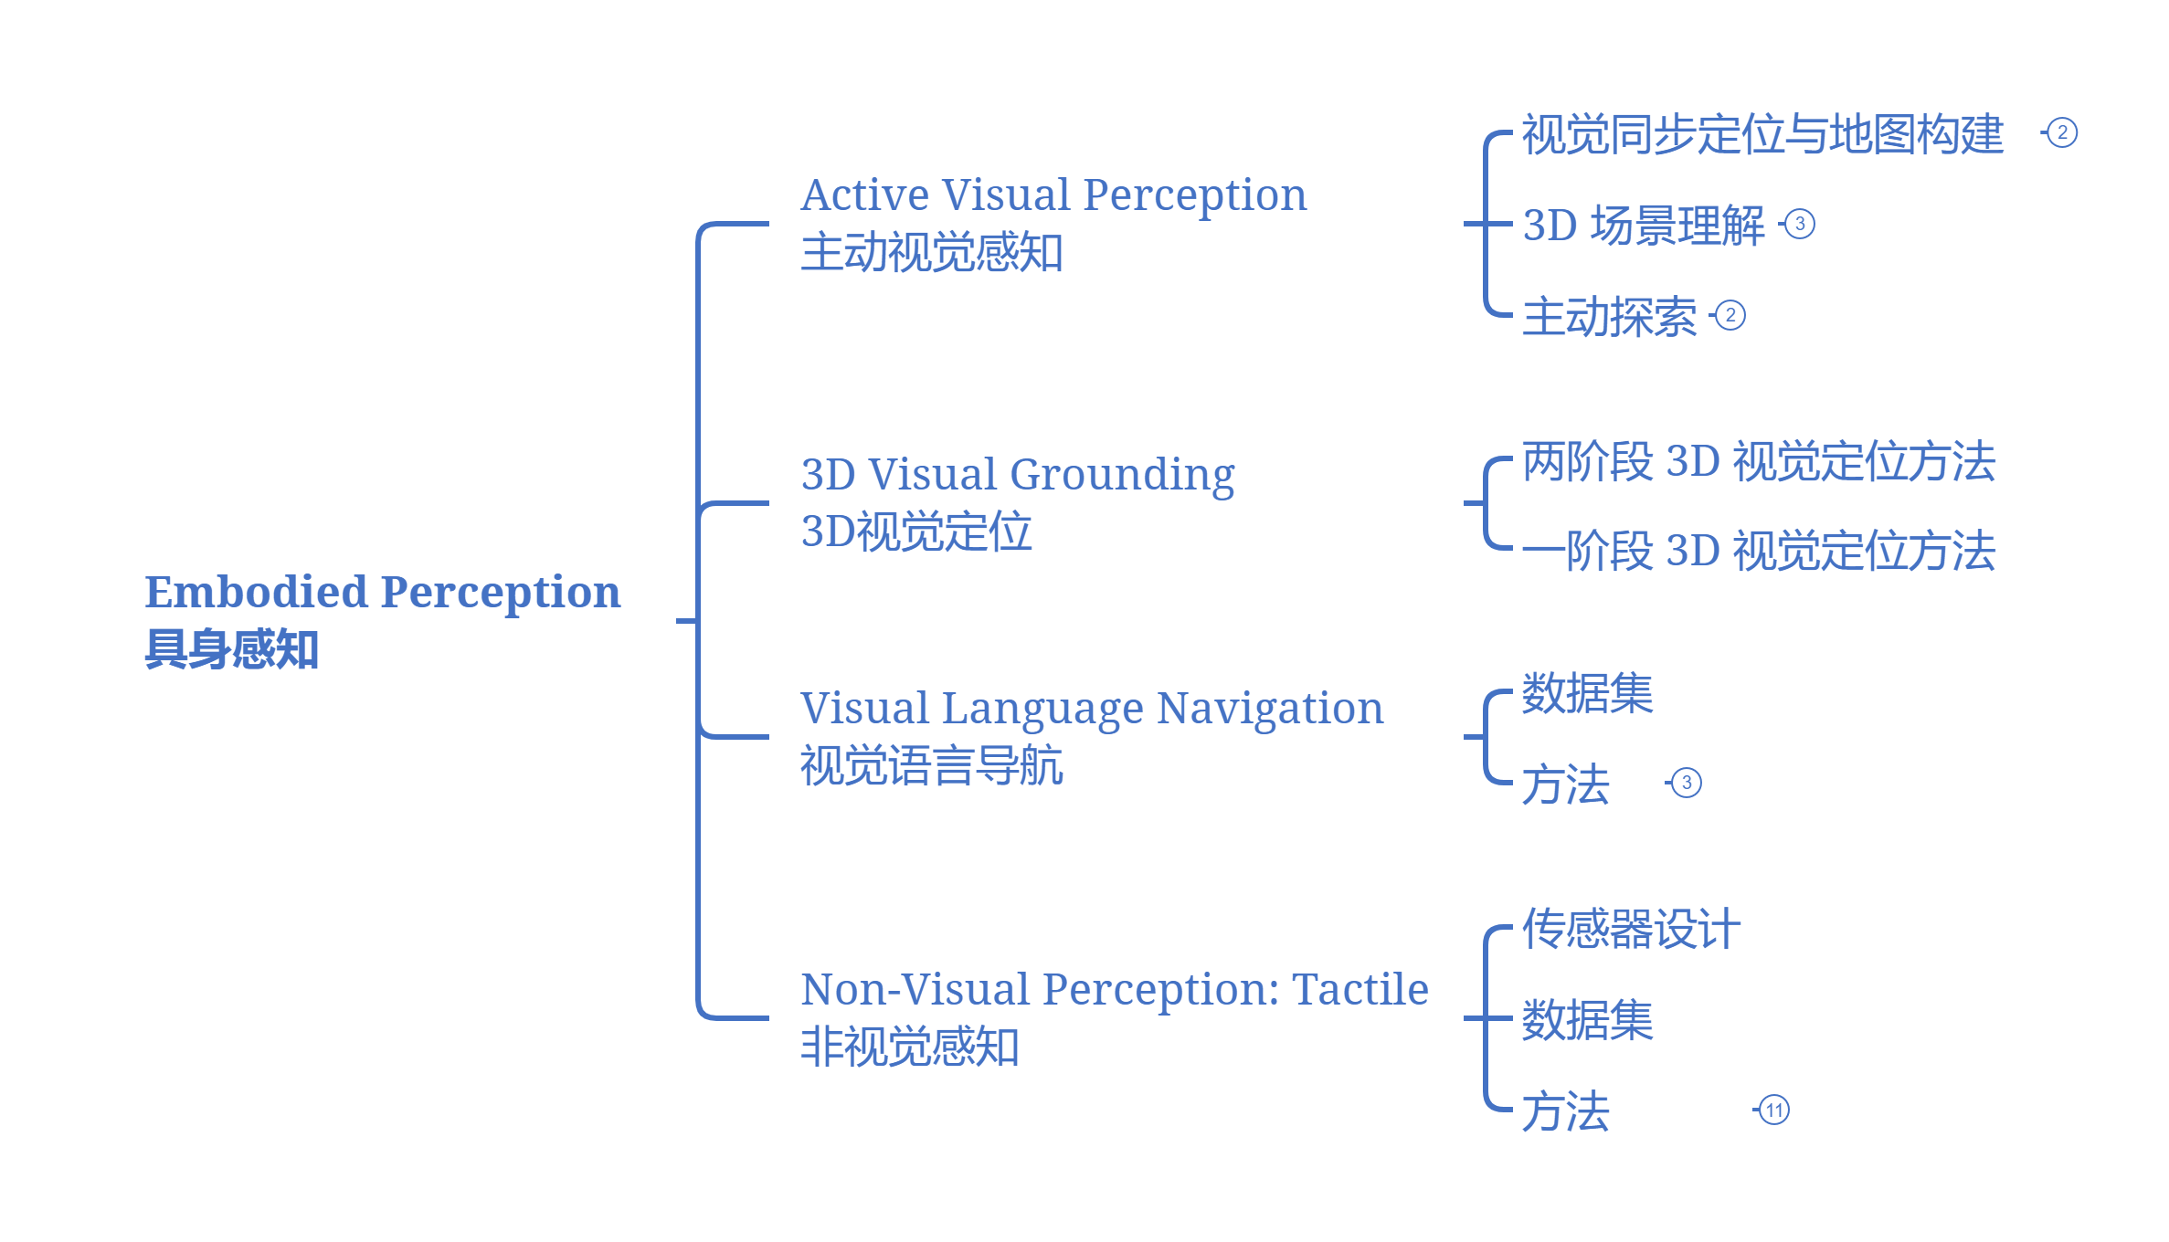

Slide 47
Embodied Perception
1
Introduction
47
2
Active Visual Perception
49
3
3D Visual Grounding
65
4
Visual Language Navigation
79
5
Non-Visual Perception: Tactile
104

Slide 48
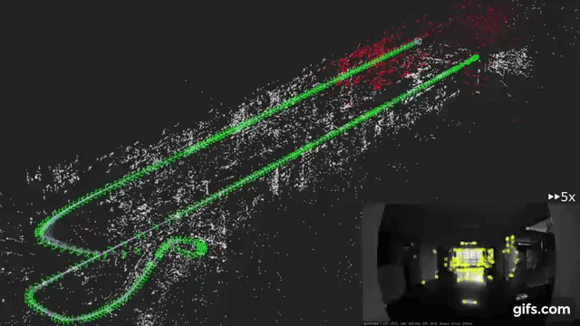
Introduction
视觉感知是具身智能的“北极星”
视觉感知辅佐智能体在物理世界中移动并交互
具身感知需要更深入的理解3D空间和动态环境
具身感知的3个内容：
1. 理解场景中的3D关系
2. 感知并推理
3. 视觉信息预测及执行复杂任务

Slide 49
Embodied Perception
1
Introduction
47
2
Active Visual Perception
49
2.1
Introduction
51
2.2
Visual Simultaneous Localization and Mapping
54
2.3
3D Scene Understanding
58
2.4
Active Exploration
62
3
3D Visual Grounding
65
4
Visual Language Navigation
79
5
Non-Visual Perception: Tactile
104

Slide 50
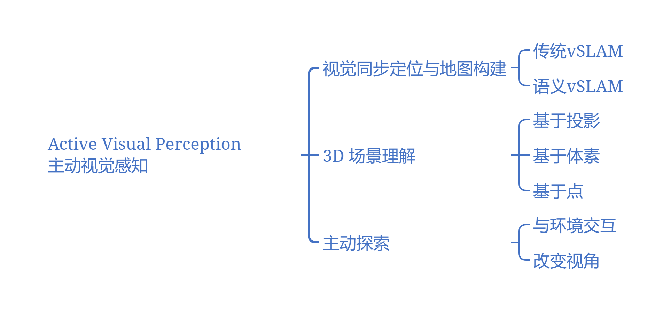

Slide 51
Embodied Perception
1
Introduction
47
2
Active Visual Perception
49
2.1
Introduction
51
2.2
Visual Simultaneous Localization and Mapping
54
2.3
3D Scene Understanding
58
2.4
Active Exploration
62
3
3D Visual Grounding
65
4
Visual Language Navigation
79
5
Non-Visual Perception: Tactile
104

Slide 52
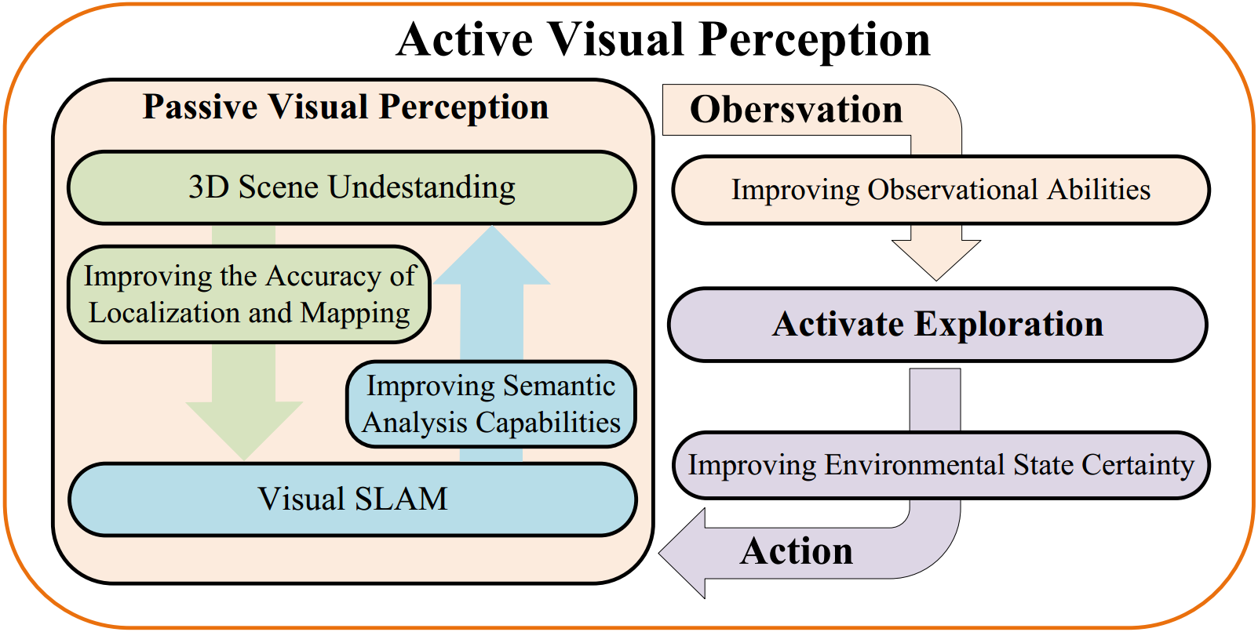
Introduction
拍摄当前视角环境
利用光学传感器拍摄
推理/预测
场景中的事件
配合运动结构
对未知区域探索
规划路径与
建立空间结构
执行动作

Slide 53
Introduction
Function | Type | Methods
vSLAM | Traditional vSLAM | MonoSLAM, MSCKF, PTAM, ORB-SLAM, DTAM, LSD-SLAM
 | Semantic vSLAM | SLAM++, CubeSLAM, HDP-SLAM, QuadricSLAM, So-SLAM, DS-SLAM, DynaSLAM, SG-SLAM, OVD-SLAM, GS-SLAM
3D Scene Understanding | Projection-based | MV3D, PointPillars, MVCNN
 | Voxel-based | VoxNet, SSCNet, MinkowskiNet, SSCNs, Embodiedscan
 | Point-based | PointNet, PointNet++, PointMLP, PointTransformer, Swin3d, PT2, PT3, 3D-VisTA, LEO, PQ3D, PointMamba, PCM, Mamba3D
Active Exploration | Interacting with the environment | Pinto et al., Tatiya et al.
 | Changing the viewing direction | Jayaranman et al., NeU-NBV, Hu et al., Fan et al.

Slide 54
Embodied Perception
1
Introduction
47
2
Active Visual Perception
49
2.1
Introduction
51
2.2
Visual Simultaneous Localization and Mapping
54
2.3
3D Scene Understanding
58
2.4
Active Exploration
62
3
3D Visual Grounding
65
4
Visual Language Navigation
79
5
Non-Visual Perception: Tactile
104

Slide 55
VSLAM
vSLAM
SLAM：同步定位与地图构建 可以在同时构建未知环境地图的同时确定移动机器人在该环境中的位置
基于范围的 SLAM 使用测距仪 (例如激光扫描仪、雷达和/或声纳) 创建点云表示，成本高且提供的环境信息有限
视觉 SLAM (vSLAM) 使用机载相机捕获帧并构建环境，硬件成本低、在小型场景中精度高且能捕获丰富环境信息
vSLAM 技术可以分为传统 vSLAM 和语义 vSLAM
传统 vSLAM
语义 vSLAM
原理：多视图几何原理
输入：图像
输出：估计的机器人位置及点云组成的低级地图
(例如稀疏地图、半稠密地图和稠密地图)
方法：基于滤波器、基于关键帧、直接跟踪
缺点：由于低级地图中的点云不直接对应于环境中的物体，因此很难被具身机器人解释和利用
提出语义 vSLAM 的意义：
与语义信息解决方案集成的语义 vSLAM 系统，已显着提高了机器人感知和导航未知环境的能力

Slide 56
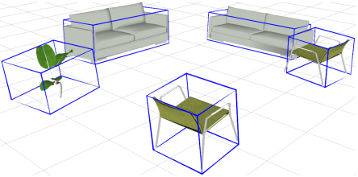
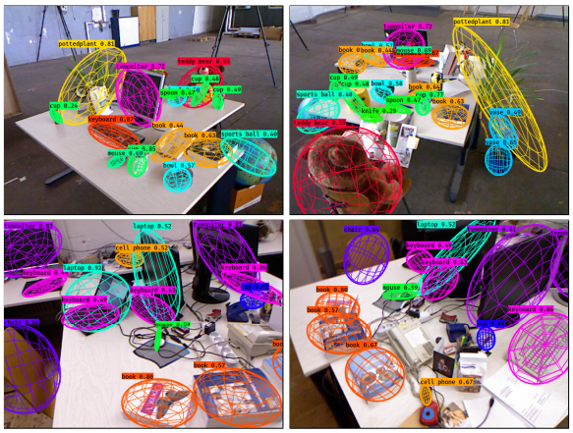
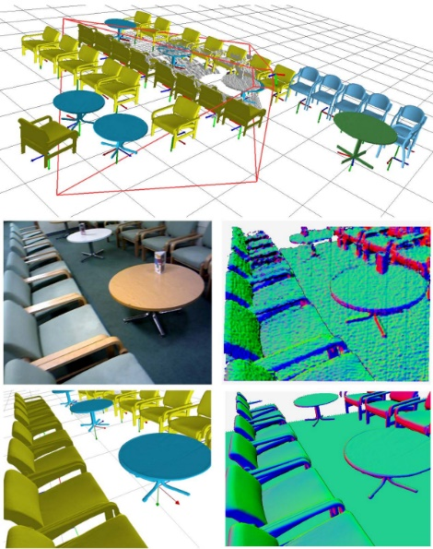
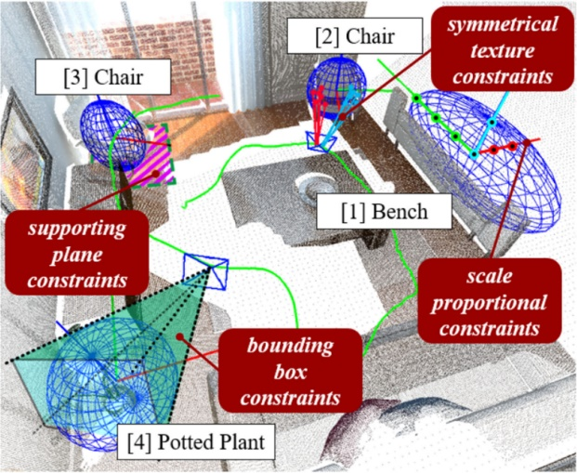
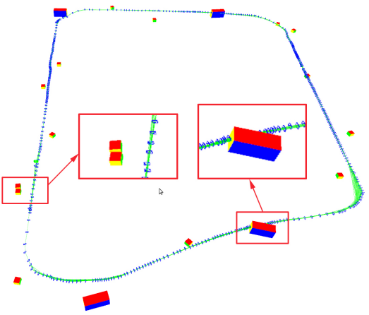
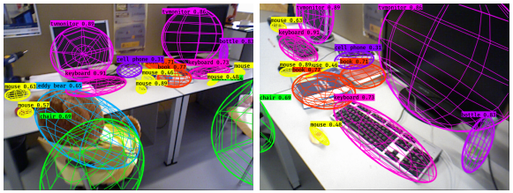
VSLAM——语义 vSLAM
SLAM++
CubeSLAM & HDP-SLAM
QuadricSLAM
So-SLAM
使用实时 3D 物体识别和跟踪来创建高效的物体图，从而在杂乱的环境中实现鲁棒的闭环、重新定位和物体检测
在地图中引入 3-D 长方形，以构建轻量级语义地图
采用语义 3D 椭圆体来实现复杂几何环境中物体形状和姿态的精确建模
将完全耦合的空间结构约束（共面性、共线性和邻近性）整合到室内环境中

Slide 57
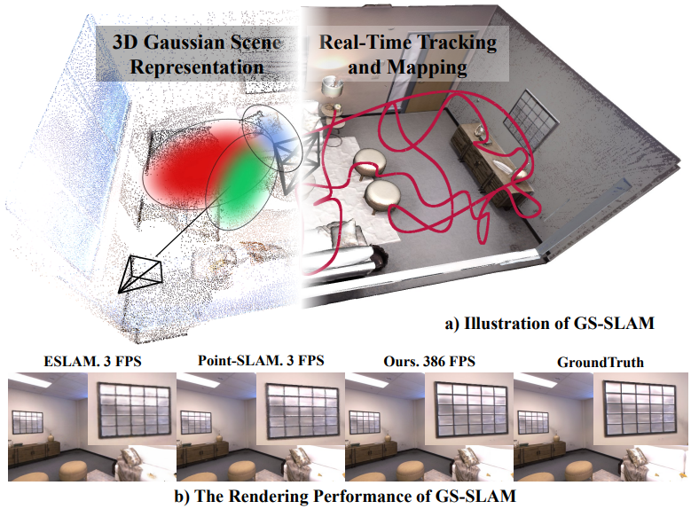
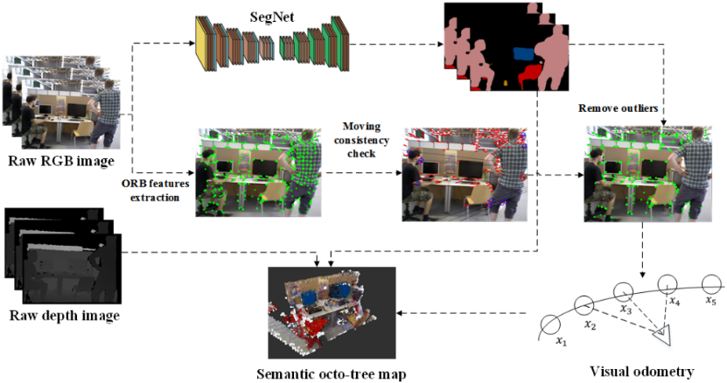

VSLAM——语义 vSLAM
DS-SLAM & DynaSLAM & SG-SLAM
OVD-SLAM
GS-SLAM
采用语义分割来进行运动一致性检查，并利用多视图几何算法来识别和过滤动态物体，确保稳定的定位和映射
利用语义、深度和光流信息来区分没有预定义标签的动态区域，从而实现更准确和稳健的定位
利用 3D 高斯表示，通过实时可微 splatting 渲染管道和自适应扩展策略，在效率和精度之间取得平衡

Slide 58
Embodied Perception
1
Introduction
47
2
Active Visual Perception
49
2.1
Introduction
51
2.2
Visual Simultaneous Localization and Mapping
54
2.3
3D Scene Understanding
58
2.4
Active Exploration
62
3
3D Visual Grounding
65
4
Visual Language Navigation
79
5
Non-Visual Perception: Tactile
104

Slide 59
3D Scene Understanding
Point
Trm
Point
Mamba
PQ3D
Swin3d
Transformer
Mamba
LEO
PT2
Mamba3D
PCM
3D-VisTA
PT3
3D 场景理解旨在区分物体的语义，识别其位置，并从 3D 场景数据中推断几何属性
场景可以使用 3D 扫描工具（如激光雷达或 RGB-D 传感器）记录为 3D 点云
与图像不同，点云是稀疏的、无序的和不规则的，使场景解释极具挑战性

Slide 60


3D Scene Understanding
基于投影—MV3D & PointPillars & MVCNN
基于点—PointNet & PointNet++ & PointMLP
将 3D 点投影到不同的图像平面，并采用基于 2D CNN 的主干网络进行特征提取
基于点的方法直接处理点云

Slide 61


3D Scene Understanding——基于体素
3D 卷积——VoxNet & SSCNet
基于体素的方法将点云转换为规则的体素网格，以方便 3D 卷积运算
稀疏卷积——MinkowskiNet & SSCNs & Embodiedscan
并且一些工作通过稀疏卷积来提高效率

Slide 62
Embodied Perception
1
Introduction
47
2
Active Visual Perception
49
2.1
Introduction
51
2.2
Visual Simultaneous Localization and Mapping
54
2.3
3D Scene Understanding
58
2.4
Active Exploration
62
3
3D Visual Grounding
65
4
Visual Language Navigation
79
5
Non-Visual Perception: Tactile
104

Slide 63


Active Exploration
3D 场景理解方法赋予了机器人以被动方式感知环境的能力
在这种情况下，感知系统的信息采集和决策不会适应不断变化的场景
然而，被动感知是主动探索的重要基础
鉴于机器人能够移动并频繁与其周围环境互动，它们也应该能够主动探索和感知其环境
目前解决主动感知的方法侧重于与环境互动或者通过改变视角来获取更多视觉信息
与环境交互—Pinto et al.
与环境交互—Tatiya et al.
提出一种好奇的机器人，它通过与环境的物理互动学习视觉表示，而不是仅仅依赖于数据集中的类别标签
提出了一种多阶段投影框架，该框架通过学习探索性互动来传递隐式知识，使机器人能够有效地识别物体属性，而无需从头开始重新学习，解决了形态各异的机器人之间的交互式物体感知挑战

Slide 64




Active Exploration——改变视角
Jayaraman et al.
NeU-NBV
Hu et al.
Fan et al.
提出了一种强化学习方法，其中代理通过减少对其环境中未观察部分的不确定性来学习主动获取信息视觉观察，使用循环神经网络来主动完成全景场景和 3D 物体形状，提高自主获取信息观察的能力
引入了一个无地图规划框架，该框架迭代地定位 RGB 相机以捕捉未知场景中最具信息量的图像，使用基于图像的 神经渲染 中的新颖不确定性估计来引导数据收集到最不确定的视图
开发了一种机器人探索算法，该算法使用状态值函数预测未来状态的值，结合离线蒙特卡洛训练、在线时差适应以及基于传感器信息覆盖的内在奖励函数
将主动识别视为一个顺序证据收集过程，在证据组合理论下提供逐步不确定性量化和可靠预测，同时通过专门开发的奖励函数有效地描述开放世界环境中行动的价值，解决了开放世界环境中意外输入的问题

Slide 65
Embodied Perception
1
Introduction
47
2
Active Visual Perception
49
3
3D Visual Grounding
65
3.1
Introduction
67
3.2
Two Stage
70
3.3
One Stage
76
4
Visual Language Navigation
79
5
Non-Visual Perception: Tactile
104

Slide 66


Slide 67
Embodied Perception
1
Introduction
47
2
Active Visual Perception
49
3
3D Visual Grounding
65
3.1
Introduction
67
3.2
Two Stage
70
3.3
One Stage
76
4
Visual Language Navigation
79
5
Non-Visual Perception: Tactile
104

Slide 68

Introduction
与传统的 2D 视觉定位 (VG) 不同，2D 视觉定位仅限于平面图像，而 3D VG 包括深度、视角和物体之间的空间关系，为代理与环境交互提供了一个更强大的框架
3D VG 的任务是使用自然语言描述在 3D 环境中定位物体
如左表所示，最近的 3D 视觉定位方法大致可分为两类：两阶段方法和一阶段方法

Slide 69

Introduction
两阶段 (上) 和一阶段 (下) 3D 视觉定位方法的图解
(a) 展示了 3D 视觉定位的示例
(b) 两阶段方法包括稀疏建议，可能在检测阶段忽略目标，以及密集建议，可能混淆匹配阶段
(c) 一阶段方法可以在语言描述的指导下逐步选择关键点 (蓝色点 ⟶ 红色点 ⟶ 绿色点)

Slide 70
Embodied Perception
1
Introduction
47
2
Active Visual Perception
49
3
3D Visual Grounding
65
3.1
Introduction
67
3.2
Two Stage
70
3.3
One Stage
76
4
Visual Language Navigation
79
5
Non-Visual Perception: Tactile
104

Slide 71


Two Stage
与相应的 2D 任务相似，早期关于 3D 定位的研究主要采用了两阶段的检测-匹配管道
它们最初使用预训练的检测器或分割器从 3D 场景的多个物体建议中提取特征，然后将这些特征与语言查询特征融合以匹配目标物体
两阶段研究的重点主要在第二阶段，例如探索物体建议特征和语言查询特征之间的相关性以选择最佳匹配的物体
ReferIt3D & TGNN
FFL-3DOG
不仅学习将建议特征与文本嵌入匹配，而且还通过图神经网络对物体之间的上下文关系进行编码
利用语言场景图来进行短语相关性，利用多级 3D 建议关系图来丰富视觉特征，以及利用描述引导的 3D 视觉图来对全局上下文进行编码，增强了自由形式描述和不规则点云中的 3D 视觉定位

Slide 72




Two Stage——Transformer ——特定视角
LanguageRefer
3DVG-Transformer
TransRefer3D
GPS
采用了一种基于 Transformer 的架构，将 3D 空间嵌入、语言描述和类别标签嵌入相结合，以实现鲁棒的 3D 视觉定位
这是一种针对 3D 点云的关系感知视觉定位方法，其特点是采用坐标引导的上下文聚合模块进行关系增强提案生成，以及采用多路注意力模块进行跨模态提案消歧
通过使用实体和关系感知注意力增强了跨模态特征表示，其中包括自注意，实现对 3D 对象和指示词进行更细粒度的推理
提出了一个统一的学习框架，通过利用三个级别的对比对齐学习和掩码语言建模目标学习，从百万级 3D 视觉语言数据集（即 SCENEVERSE）中提取知识力、实体感知注意力和关系感知注意力

Slide 73


Two Stage——Transformer——多视角
上述大多数用于 3D VG 的方法都集中在特定的视角上
但当视角发生变化时，学习到的视觉语言对应关系可能会失效
MVT
捕获的（SAT）或合成的（LAR）
提出了一个多视角 Transformer，它学习视角独立的多模态表示，实现了学习更具视角鲁棒性的视觉表示
各种方法探索了将从图像中获取的详细 2D 视觉特征融入到 3D 视觉定位任务中，以增强其性，实现了缓解稀疏、噪声和不完整点云的局限性

Slide 74


Two Stage
现有的 3D VG 方法通常依赖于大量标记数据进行训练，或者在处理复杂的语言查询时存在局限性
LLM-Grounder
ZSVG3D
提出了一个无需标记数据的开放词汇表 3D 视觉定位管道，利用 LLM 语言理解能力，分解查询并生成对象识别计划，然后评估空间和常识关系以选择最匹配的对象
设计了一种零样本开放词汇表 3D 视觉定位方法，该方法使用 LLM 来识别相关对象并进行推理，将此过程转换为可脚本化的视觉程序，然后转换为可执行的 Python 代码来预测对象位置，实现了捕获视角依赖的查询并在 3D 空间中破译空间关系

Slide 75
Two Stage——问题
然而，这两种阶段方法面临着确定提案数量的困境
因为第一阶段的 3D 检测器需要对关键点进行采样以代表整个 3D 场景并为每个关键点生成相应的提案
稀疏建议可能会在第一阶段忽略目标，导致它们在第二阶段无法匹配
相反，密集建议可能包含不可避免的冗余对象，由于建议间过于复杂的关系，导致在第二阶段难以区分目标
此外，关键点采样策略与语言无关，这增加了检测器识别与语言相关的建议的难度

Slide 76
Embodied Perception
1
Introduction
47
2
Active Visual Perception
49
3
3D Visual Grounding
65
3.1
Introduction
67
3.2
Two Stage
70
3.3
One Stage
76
4
Visual Language Navigation
79
5
Non-Visual Perception: Tactile
104

Slide 77


One Stage
与两阶段 3DVG 方法相比，一阶段 3DVG 方法将对象检测和特征提取与语言查询相结合，使定位对象变得更容易
3D-SPS
BUTD-DETR
将 3D VG 任务视为关键点选择问题，避免了检测和匹配的分离。 具体来说，先通过描述感知的关键点采样模块粗略地采样与语言相关的关键点。随后，使用目标导向的渐进式挖掘模块精细地选择目标关键点并预测基础
受 2D 图像语言预训练模型（如 MDETR 和 GLIP）的启发，提出了一种自下而上、自上而下的检测 Transformer，可用于 2D 和 3D VG。 具体来说，利用标记的自下而上的框建议和自上而下的语言描述来指导目标对象和对应语言跨度的解码，通过预测头实现

Slide 78


One Stage
此前的方法要么提取句子级别的特征，将所有词语耦合在一起
要么更多地关注描述中的对象名称
这会导致丢失词语级别的信息或忽略其他属性
EDA
ReGround3D
明确地解耦了句子中的文本属性，并在细粒度的语言和点云对象之间进行了密集对齐。 首先，长文本被解耦成五个语义组件，包括主对象、辅助对象、属性、代词和关系。 随后，设计了密集对齐，以将所有与对象相关的解耦文本语义组件与视觉特征对齐，实现了对上述问题的解决方案
设计了一个以视觉为中心的推理模块，该模块由 MLMs 提供支持，以及一个 3D 接地模块，该模块通过重新审视增强几何和 3D 场景的细粒度细节来准确地获取对象位置。 此外，还采用了一种接地链机制，通过交织推理和接地步骤来改进 3D 推理接地，实现了从隐式指令中推断人类意图

Slide 79
Embodied Perception
1
Introduction
47
2
Active Visual Perception
49
3
3D Visual Grounding
65
4
Visual Language Navigation
79
4.1
Introduction
81
4.2
Datasets
84
4.3
Methods
92
5
Non-Visual Perception: Tactile
104

Slide 80


Slide 81
Embodied Perception
1
Introduction
47
2
Active Visual Perception
49
3
3D Visual Grounding
65
4
Visual Language Navigation
79
4.1
Introduction
81
4.2
Datasets
84
4.3
Methods
92
5
Non-Visual Perception: Tactile
104

Slide 82

Introduction
视觉语言导航 (VLN) 是具身 AI 的一个关键研究问题，旨在使智能体能够在遵循语言指令的未知环境中进行导航
VLN 要求机器人理解复杂多样的视觉观察结果，同时以不同的粒度解释指令
VLN 的输入通常包括两部分：视觉信息和自然语言指令
视觉信息可以是过去轨迹的视频，也可以是历史-当前观察图像的集合
自然语言指令包括具身智能体需要到达的目标或预计完成的任务
具身智能体必须利用以上信息从候选动作列表中选择一个或一系列动作，以满足自然语言指令的要求。 此过程可以表示为：
$$Action=ℳ\left(O,H,I\right)$$
其中$Action$选定的动作或动作候选列表， $O$ 是当前观察， $H$是历史信息， $I$是自然语言指令
SR（Success Rate，成功率）、TL（Trajectory Length，轨迹长度）和 SPL（Success Weighted by Path Length，路径长度加权成功率）是 VLN 中最常用的指标
其中，SR 直接反映了具身智能体的导航性能，TL 反映了导航效率，SPL 将两者结合起来表示具身智能体的整体性能

Slide 83

Introduction
(a) VLN 的概览。
具身代理通过自然语言与人类进行交流。
人类向具身代理发出指令，具身代理完成诸如计划和对话等任务。
随后，通过协作合作或具身代理的独立行动，基于视觉观察和指令，在交互式或非交互式环境中采取行动
(b) VLN 的不同任务

Slide 84
Embodied Perception
1
Introduction
47
2
Active Visual Perception
49
3
3D Visual Grounding
65
4
Visual Language Navigation
79
4.1
Introduction
81
4.2
Datasets
84
4.3
Methods
92
5
Non-Visual Perception: Tactile
104

Slide 85

Datasets
在 VLN 中，自然语言指令可以是
一系列详细的动作描述、一个完整的目标描述、一个粗略的任务描述或一个人类的需求
具身代理需要完成的任务可能只是一次导航，或者带有交互的导航，或者需要按顺序完成的多个导航任务
这些差异给 VLN 带来了不同的挑战，并且已经构建了许多不同的数据集
基于这些差异，介绍一些重要的 VLN 数据集

Slide 86


Datasets
Room to Room (R2R)
Room-for-Room (R4R)
是基于 Matterport3D 的 VLN 数据集。 在 R2R 中，具身代理根据逐步的指令进行导航，选择下一个相邻的导航图节点，根据视觉观察结果前进，直到到达目标位置。 具身代理需要动态跟踪进度，以使导航过程与细粒度的指令保持一致
将 R2R 中的路径扩展到更长的轨迹，这需要更强的长距离指令和历史对齐能力的具身代理

Slide 87


Datasets
VLN-CE
TOUCHDOWN
将 R2R 和 R4R 扩展到连续环境，具身代理可以在场景中自由移动。 这使得具身代理的动作决策更加困难
与上述基于室内场景的数据集不同，TOUCHDOWN 数据集是基于 Google 街景创建的。 在 TOUCHDOWN 中，具身代理遵循指令，在纽约市的街景渲染模拟中进行导航，以找到指定的目标

Slide 88


Datasets
REVERIE
SOON
与 R2R 相似，REVERIE 数据集也是基于 Matterport3D 模拟器构建的。 REVERIE 要求具身代理准确地定位由简洁的人工标注的高级自然语言指令指定的远距离不可见目标物体，这意味着具身代理需要在场景中的大量物体中找到目标物体
在 SOON 中，代理接收一个从粗到细的复杂指令，以在 3D 环境中找到目标对象。 在导航过程中，代理首先搜索较大的区域，然后根据视觉场景和指令逐渐缩小搜索范围。 这使得 SOON 的导航以目标为导向，并且独立于初始位置

Slide 89


Datasets
DDN
ALFRED
在这些数据集的基础上更进一步，只提供人类需求，而不指定明确的目标。 代理需要在场景中导航以找到满足人类需求的对象
基于 AI2-THOR 模拟器。在 ALFRED 中，具身代理需要理解环境观察结果，并根据粗粒度和细粒度指令在交互式环境中完成家务

Slide 90


Datasets
OVMM
Behavior-1K
任务是在任何未见过的环境中选择任何物体，并将它放置在指定的位置。 代理需要在家庭环境中定位目标物体，导航并抓取它，然后导航到目标位置放下物体。 OVMM 提供了一个基于 Habitat 的模拟，以及在现实世界中实施的框架
基于人类需求，包含 1,000 个长序列、复杂、技能依赖的日常任务，这些任务是在 OmniGibson 中设计的，OmniGibson 是 iGibson 模拟环境的扩展。 代理需要完成长跨度导航-交互任务，这些任务包含数千个基于视觉信息和语言指令的低级动作步骤。 这些复杂的任务需要强大的理解和记忆能力

Slide 91


Datasets 引入了额外的预测，而具身智能体需要通过提问来获得更多有利于导航的信息
CVDN
DialFRED
需要具身代理根据对话历史导航到目标，并在不确定时询问问题以帮助决定下一步行动
是 ALFRED 的扩展，允许代理在导航和交互过程中提出问题以获得帮助

Slide 92
Embodied Perception
1
Introduction
47
2
Active Visual Perception
49
3
3D Visual Grounding
65
4
Visual Language Navigation
79
4.1
Introduction
81
4.2
Datasets
84
4.3
Methods
92
5
Non-Visual Perception: Tactile
104

Slide 93

Methods

Slide 94
Methods
随着大型语言模型(LLM)的惊人表现，视觉语言导航(VLN)近年来取得了长足的进步，VLN 的方向和重点也因此受到了深刻的影响
VLN 方法可以分为两个方向：基于记忆理解 和 基于未来预测
基于记忆理解的方法侧重于对环境的感知和理解，以及基于历史观察或轨迹的模型设计，这是一种基于过去学习的方法
基于未来预测的方法更加关注对未来状态的建模、预测和理解，这是一种面向未来学习的方法
由于 VLN 可以被视为一个部分可观察的马尔可夫决策过程，其中未来的观察结果取决于当前的环境和智能体的行为，因此历史信息对导航决策，尤其是长跨度导航决策具有重要意义，因此基于记忆理解的方法一直是 VLN 的主流
但是，基于未来预测的方法仍然具有重要意义
它对环境的基本理解在 VLN 的连续环境中具有重要价值，特别是在世界模型概念兴起的情况下，基于未来预测的方法越来越受到研究人员的关注

Slide 95



Methods——基于记忆理解
基于图的学习是基于记忆理解方法的重要组成部分
基于图的学习通常以图的形式表示导航过程，其中具身智能体在每个时间步获得的信息被编码为图的节点
具身智能体获取全局或部分导航图信息作为历史轨迹的表示
LVERG
LM-Nav
HOP
分别对每个节点的语言信息和视觉信息进行编码，设计了一种新的语言和视觉实体关系图来模拟文本和视觉之间的跨模态关系，以及视觉实体之间的模态内关系
LM-Nav 使用了一个以目标为条件的距离函数来推断原始观测集之间的连接并构建一个导航图，并通过一个 LLM 从指令中提取地标，使用一个视觉语言模型将它们与导航图的节点进行匹配
虽然不是基于图学习，但其方法类似于图，需要模型对不同粒度的时间排序信息进行建模，从而实现对历史轨迹和记忆的深刻理解

Slide 96


Methods——基于记忆理解
导航图对环境进行了离散化，但同时理解和编码环境也很重要
FILM
VER
使用 RGB-D 观测和语义分割，在导航过程中从 3D 体素逐步构建语义地图
通过 2D-3D 采样将物理世界量化为结构化的 3D 单位，提供细粒度的几何细节和语义信息

Slide 97


Methods——基于记忆理解
不同的学习方案探索如何更好地利用历史轨迹和记忆
CMG
GOAT
通过对抗学习，CMG 在模仿学习和探索鼓励方案之间交替进行，有效地加强了对指令和历史轨迹的理解，缩短了训练和推理之间的差异
GOAT 通过后门调整因果学习 (BACL) 和前门调整因果学习 (FACL) 直接训练无偏模型，对视觉、导航历史及其与指令的组合进行对比学习，使代理能够更充分地利用信息

Slide 98


Methods——基于记忆理解
不同的学习方案探索如何更好地利用历史轨迹和记忆
RCM
FSTT
RCM 提出的增强型跨模态匹配方法使用面向目标的外部奖励和面向指令的内部奖励，在全局和局部进行跨模态接地，并通过自我监督模仿学习从自身的良好历史决策中学习
FSTT 将 TTA 引入 VLN，并在时间步长和任务的两个尺度上对模型的梯度和模型参数进行优化，有效地提高了模型性能

Slide 99



Methods——基于记忆理解
大型模型在基于记忆理解的方法中的具体应用是理解历史记忆的表示，并根据其广泛的知识来理解环境和任务
NaviLLM
NaVid
DiscussNav
NaviLLM 通过视觉编码器将历史观测序列集成到嵌入空间中，将融合编码的多模态信息输入到 LLM 中并对其进行微调，在多个基准测试中取得了最先进的水平
NaVid 在历史信息的编码方面进行了改进，通过不同程度的池化，在历史观测和当前观测上实现了不同程度的信息保留
DiscussNav 将具有不同能力的大型模型专家分配到不同的角色，引导大型模型在导航操作之前进行讨论以完成导航决策，并在零样本 VLN 中取得了优异的性能

Slide 100


Methods——基于未来预测
基于图的学习也被广泛应用于基于未来预测的方法中
使用了类似的方法来设计一个航路点预测器，该预测器可以根据对当前导航图节点的观察，预测连续环境中的可移动路径点。 它们旨在将连续环境中的复杂导航迁移到离散环境中的节点到节点导航，从而弥合离散环境到连续环境的性能差距
BGBL
ETPNav

Slide 101


Methods——基于未来预测
通过环境编码来提高对未来环境的理解和感知也是预测和探索未来的研究方向之一
它们从不同层级预测未来环境，为导航决策提供有效参考
NvEM
HNR
使用主题模块和参考模块来执行来自全局和局部视角的邻居视图的融合编码。 这实际上是对未来观察的理解和学习
使用了一个大型预训练的分层神经辐射表示模型，使用三维特征空间编码直接预测未来环境的视觉表示，而不是像素级图像，并基于未来环境的表示构建了一个可导航的未来路径树

Slide 102


Methods——基于未来预测
一些强化学习方法也被应用于预测和探索未来状态
LookBY
MiC
采用了强化预测，使预测模块能够模仿世界并预测未来状态和奖励。 这使代理能够直接将“当前观察”和“未来观察预测”映射到动作，在当时取得了最先进的性能。大型模型丰富的世界知识和零样本性能为基于未来预测的方法提供了许多可能性
需要 LLM 直接从指令中预测目标及其可能的位置，并通过场景感知的描述提供导航指令。 此方法需要 LLM 充分发挥其“想象力”，并通过提示构建一个想象的场景

Slide 103


Methods——其他
还有一些方法既从过去学习，也为未来学习
MCR-Agent
OVLM
设计了一个三层动作策略，要求模型从指令中预测目标，预测目标交互的像素级掩码，并从之前的导航决策中学习
要求 LLM 预测与指令相对应的操作和地标序列。 在导航过程中，视觉语言地图将不断更新和维护，操作将与地图上的航路点相连

Slide 104
Embodied Perception
1
Introduction
47
2
Active Visual Perception
49
3
3D Visual Grounding
65
4
Visual Language Navigation
79
5
Non-Visual Perception: Tactile
104
5.1
Introduction
106
5.2
Sensor Design
109
5.3
Datasets
111
5.4
Methods
113

Slide 105


Slide 106
Embodied Perception
1
Introduction
47
2
Active Visual Perception
49
3
3D Visual Grounding
65
4
Visual Language Navigation
79
5
Non-Visual Perception: Tactile
104
5.1
Introduction
106
5.2
Sensor Design
109
5.3
Datasets
111
5.4
Methods
113

Slide 107
Introduction
触觉传感器为智能体提供诸如纹理、硬度和温度等详细信息
对于相同的动作，从视觉和触觉传感器中学习的知识可能是相关和互补的，使机器人能够完全掌握精密任务
因此，触觉感知对于物理世界中的智能体至关重要，无疑增强了人机交互
对于触觉感知任务，智能体需要从物理世界收集触觉信息，然后执行复杂的任务
首先介绍现有的触觉传感器类型及其数据集，然后讨论触觉感知中的三个主要任务
估计
识别
操作

Slide 108

Introduction
非视觉传感器
(a) 主要使用力、压力、振动和温度传感器来获取触觉知识；
基于视觉的触觉传感器
((b)-(e)) 基于光学原理
摄像头放置在凝胶后面，通过不同方向光源的照明记录其变形图像；
(a)-(e) 分别来自 BioTac、Gelsight、DIGIT、9DTact 和 Gelsilm 的细节

Slide 109
Embodied Perception
1
Introduction
47
2
Active Visual Perception
49
3
3D Visual Grounding
65
4
Visual Language Navigation
79
5
Non-Visual Perception: Tactile
104
5.1
Introduction
106
5.2
Sensor Design
109
5.3
Datasets
111
5.4
Methods
113

Slide 110



Sensor Design
人体触觉的原理是皮肤在被触摸时会改变形状，皮肤上丰富的神经细胞会发出电信号，这也为触觉传感器设计提供了基础。 触觉传感器设计方法可分为三类：非视觉、视觉和多模态
非视觉
视觉
多模态
非视觉触觉传感器主要利用电气和机械原理，主要记录基本的低维感官输出，如力、压力、振动和温度。 其中一个著名的代表是 BioTac 及其模拟器。视觉触觉传感器基于光学原理
视觉触觉传感器，如 GelSight、Gelslim、DIGIT、9DTact、TacTip、GelTip 和 AllSight，利用凝胶变形图像作为触觉信息，已被应用于众多应用中。像 TACTO 和 Taxim 这样的模拟也很流行。最近的研究集中在降低成本和集成到机器人手中
多模态触觉传感器，受人类皮肤的启发，结合了多种模态信息，如压力、距离、加速度和温度，使用柔性材料和模块化设计

Slide 111
Embodied Perception
1
Introduction
47
2
Active Visual Perception
49
3
3D Visual Grounding
65
4
Visual Language Navigation
79
5
Non-Visual Perception: Tactile
104
5.1
Introduction
106
5.2
Sensor Design
109
5.3
Datasets
111
5.4
Methods
113

Slide 112

Datasets
非视觉传感器的 datasets，主要由 BioTac 系列收集，包含电极值、力向量和接触位置
由于任务主要是力估计和抓取细节，因此 datasets 中的物体通常是力样本和抓取样本
视觉传感器，具有高分辨率的变形凝胶图像，更侧重于更高的估计、纹理识别和操作
Datasets 由 Geisight 传感器、DIGIT 传感器及其模拟器收集，包括家用物品、野生动物环境、不同材料和抓取物品
由于图像信息可以很容易地与其他模态 (图像、语言、音频等) 对齐和绑定，因此体现 agents 的触觉感知主要围绕基于视觉的传感器

Slide 113
Embodied Perception
1
Introduction
47
2
Active Visual Perception
49
3
3D Visual Grounding
65
4
Visual Language Navigation
79
5
Non-Visual Perception: Tactile
104
5.1
Introduction
106
5.2
Sensor Design
109
5.3
Datasets
111
5.4
Methods
113

Slide 114
Methods——Estimation
早期的估计工作主要集中在形状、力和滑动测量的基本算法上
研究人员简单地使用阈值或应用卷积神经网络 (CNN) 来解决这些任务，这些任务基于触觉图像的颜色和不同帧中标记分布的变化
估计工作的重点主要在第二阶段，即触觉图像的生成和物体的重建。触觉图像的生成目的是从视觉数据中生成触觉图像
最初，它应用了深度学习模型，该模型以 RGB-D 图像作为输入并输出触觉图像
最近，随着图像生成技术的发展，Higuera 等人和 Yang 等人将扩散模型应用于触觉生成，并且效果良好
物体的重建可以分为 2D 重建和 3D 重建
2D 重建主要关注物体的形状和分割
3D 重建关注表面和姿势，然后甚至进行全场景感知
这些任务首先采用数学方法、自动编码器方法和神经网络方法来融合视觉（有时是点云）和触觉特征

Slide 115


Methods—Estimation—Robotic Manipulation—Reinforcement Learning method
在触觉任务中，弥合模拟到真实世界之间的差距至关重要
为了解决准确、及时完成机器人操作任务的差异，人们提出了基于强化学习和生成对抗网络 (GAN) 的方法
Visuotactile-RL
Rotateit
Visuotactile-RL 为现有的强化学习方法提出了几种方法，包括触觉门控、触觉数据增强和视觉退化
是一种系统，它利用多模式感官输入，使基于指尖的物体能够沿多个轴旋转。该系统利用具有特权信息的强化学习策略训练网络，并支持在线推理

Slide 116


Methods—Estimation—Robotic Manipulation—Reinforcement Learning method
Yang et al.
AnyRotate
提出了一种仅使用触觉感知的物体推动深度强化学习方法。该方法提出了一种目标条件化公式，允许无模型和基于模型的强化学习方法获得将物体推到目标位置的精确策略
AnyRotate 专注于手内操作。该系统使用密集特征的模拟到真实世界的触觉，构建连续接触特征表示，为训练模拟中的策略提供触觉反馈，并通过训练一个观察模型来弥合模拟到真实世界之间的差距，从而引入了一种执行零样本策略迁移的方法

Slide 117



Methods—Estimation—Robotic Manipulation—GAN-based method
ACTNet
STR-Net
Tactile Gym 2.0
提出了一种无监督对抗域适应方法，以缩小像素级触觉感知任务的域差距。 引入了一种自适应相关注意力机制来改进生成器，该生成器能够利用全局信息并专注于显着区域。但是，像素级域适应会导致误差累积，降低性能，并增加结构复杂性和训练成本
提出了一种用于触觉图像的特征级无监督框架，缩小了特征级触觉感知任务的领域差距。 此外，一些方法侧重于模拟到真实
然而，由于其复杂性和高成本，它在实际应用中具有挑战性

Slide 118


Methods—Recognition—Traditional Methods
触觉表示学习侧重于材料分类和多模态理解，可以分为两类：传统方法和 LLM&VLMs 方法
各种传统方法已被用于增强触觉表示学习。 自动编码器框架在开发紧凑的触觉数据表示方面发挥了重要作用
Polic et al.
Gao et al.
Polic 等人使用卷积神经网络自动编码器对基于光学的触觉传感器图像进行降维
Gao 等人创建了一个监督循环自动编码器来处理异构传感器数据集

Slide 119


Methods—Recognition—Traditional Methods
Cao et al.
Zhang et al.
Cao 等人创建的 TacMAE 使用了掩码自动编码器来处理不完整的触觉数据
Zhang 等人引入了 MAE4GM，这是一种整合视觉触觉数据的多种形式的自动编码器。 由于触觉作为对其他模式的补充，联合训练方法用于融合多种模式

Slide 120


Methods—Recognition—Traditional Methods
Yuan et al.
Lee et al.
Yuan 等人使用包含深度、视觉和触觉数据的模式训练了 CNN
Lee 等人使用变分贝叶斯方法处理诸如力传感器序列和末端执行器指标之类的模式

Slide 121


Methods—Recognition—Traditional Methods
为了更好地学习表示，诸如对比学习之类的自监督方法也是将模式绑定在一起的关键技术
Lin et al.
Yang et al.
Lin 等人只是将触觉输入与多个视觉输入配对
Yang 等人则采用了视觉触觉对比多视图特征

Slide 122


Methods—Recognition—Traditional Methods
Kerr et al.
Guzey et al.
Kerr 等人使用了 InfoNCE 损失
Guzey 等人则使用了 BYOL

Slide 123



Methods——Recognition——LLMs&VLMs Methods
最近的工作通过对比预训练方法对触觉数据进行编码和对齐，使其与视觉和语言模态一致
然后将 LLaMA 等 LLM 应用于微调方法，以适应触觉描述等任务
LLM 和 VLM 技术的出现进一步推动了该领域的发展，使更全面、更强大的跨模态触觉表示成为可能
Yang et al.
Fu et al.
Yu et al.

Slide 124
Methods——Difficulties
不同传感器类型的缺点
传统传感器提供简单且低维的数据，这对多模态学习提出了挑战
基于视觉的传感器和电子皮肤虽然精度很高，但价格昂贵
数据采集挑战
尽管在开发简化的采集设备方面取得了一些进展，但收集数据，特别是同时收集触觉和视觉数据，仍然很困难
标准不一致
触觉传感器以不一致的标准和原则运行，阻碍了大规模学习，并限制了公共数据集的实用性
需要标准化和扩展数据集

Slide 125
Embodied AI
1
Introduction
4
2
Tool1 Embodied Robots
8
3
Tool2 Embodied Simulators
24
4
Task1 Embodied Perception
45
5
Task2 Embodied Interaction
125
6
Task3 Embodied Agent
173
7
Task4 Sim2Real Adaptation
217
8
Challenges and Future Directions
273

Slide 126


Slide 127
Embodied Interaction
1
Introduction
127
2
Embodied Question Answering
129
3
Embodied Grasping
154

Slide 128

Introduction
具身交互任务是指代理在物理或模拟空间中与人类和环境进行交互的场景
典型的具身交互任务包括具身问答 (EQA) 和具身抓取

Slide 129
Embodied Interaction
1
Introduction
127
2
Embodied Question Answering
129
2.1
Introduction
131
2.2
Datasets
134
2.3
Methods
141
2.4
Metrics
149
2.5
Limitations
152
3
Embodied Grasping
154

Slide 130


Slide 131
Embodied Interaction
1
Introduction
127
2
Embodied Question Answering
129
2.1
Introduction
131
2.2
Datasets
134
2.3
Methods
141
2.4
Metrics
149
2.5
Limitations
152
3
Embodied Grasping
154

Slide 132

Introduction
灰色框显示代理在探索过程中观察到的场景
其他框显示了各种类型的问题解答任务
除了根据情景记忆回答问题的任务外，代理一旦收集到足够的信息来回答问题，就会停止探索

Slide 133
Introduction
对于 EQA 任务，代理需要从第一人称视角探索环境，以收集回答给定问题所需的信息
具有自主探索和决策能力的代理不仅要考虑采取哪些行动来探索环境
还要确定何时停止探索以回答问题
现有工作侧重于不同类型的问题

Slide 134
Embodied Interaction
1
Introduction
127
2
Embodied Question Answering
129
2.1
Introduction
131
2.2
Datasets
134
2.3
Methods
141
2.4
Metrics
149
2.5
Limitations
152
3
Embodied Grasping
154

Slide 135

Datasets
在真实环境中进行机器人实验通常受到场景和机器人硬件的限制
作为虚拟实验平台，模拟器为构建具身问答数据集提供了合适的环境条件
在模拟器中创建的数据集上训练和测试模型可以显著降低实验成本，并提高在真实机器上部署模型的成功率

Slide 136


Datasets
EQA v1
MT-EQA
EQA v1 是第一个为 EQA 设计的数据集。EQA v1 建立在 House3D 模拟器中来自 SUNCG 数据集的合成 3D 室内场景之上，包括四种类型的问题：位置、颜色、颜色房间和介词。它拥有超过 5,000 个问题，分布在 750 多个环境中。这些问题是通过功能程序执行构建的，使用模板来选择和组合基本操作
与 EQA v1 类似，MT-EQA 是在 House3D 中使用 SUNCG 通过执行包含一些基本操作的功能程序构建的。然而，它进一步将单一对象问答任务扩展到多对象设置。设计了六种类型的问题，涉及多个对象之间颜色、距离和大小的比较。该数据集包含 588 个环境中的 19,287 个问题

Slide 137


Datasets
MP3D-EQA
IQUAD V1
是基于 MINOS 开发的模拟器构建的，使用 Matterport3D 数据集，将问答任务扩展到逼真的 3D 环境。参考 EQA v1，MP3D-EQA 利用了三种类型的模板：位置、颜色和颜色房间，总共生成了 83 个家庭环境中的 1,136 个问题
是建立在 AI2-THOR 之上的，包括三种类型的问题：存在、计数和空间关系。它使用一组先验写下的模板来生成超过 75,000 个多项选择题，每个题目都伴随着一个独特的场景配置。与其他数据集不同，回答 IQUAD V1 问题需要代理对可供性有很好的理解，并与动态环境进行交互

Slide 138


Datasets
VideoNavQA
SQA3D
将 EQA 问题的视觉推理与导航方面分离。在这项任务中，代理访问与探索轨迹相对应的视频，这些视频包含足够的信息来回答问题。仍然参考 EQA v1，VideoNavQA 根据功能性、模板式表示生成问题。它还渲染最短的轨迹来模拟接近最佳的导航路径，创建与代理探索环境时所看到的视频相对应的视频。VideoNavQA 使用 SUNCG 在 House3D 环境中生成约 101,000 对视频和问题，涵盖了 28 种类型的问题，这些问题属于 8 个类别，例如存在、计数和定位
简化了协议（仅 QA），同时仍然保留了基准化具体场景理解的功能，从而能够提出更复杂、更依赖知识的问题，并收集更大规模的数据。具体而言，SQA3D 提供了一个数据集，其中包含约 6,800 个独特场景、20,400 个描述以及针对这些场景的 33,400 个不同推理问题，这些问题基于 ScanNet 场景

Slide 139


Datasets
K-EQA
OpenEQA
与以前在问题中明确指定目标对象的 dataset 不同，K-EQA 具有包含逻辑子句和与知识相关的短语的复杂问题，需要先验知识才能回答。它是在 AI2Thor 中构建的，包括四种类型的问题：存在、计数、枚举和比较。每个实体都映射到一个知识库，并进一步构建一个知识图。在这项工作中，IQA 和 MT-EQA 中提供的模板被扩展到一组语法。在指定对象和逻辑关系之后，引入了知识图、场景图等来生成问题并计算真实答案。最终的 K-EQA 数据集包含 6000 个不同环境设置下的 60,000 个问题
OpenEQA 是第一个用于 EQA 的开放词汇量数据集，支持情景记忆和主动探索案例。情景记忆 EQA（EM-EQA）任务涉及代理从其情景记忆中发展对环境的理解以回答问题，类似于 VideoNavQA。在主动式 EQA (A-EQA) 任务中，智能体通过采取探索性行动来收集必要的信息来回答问题。使用 ScanNet 和 HM3D，人类标注者从 Habitat 中超过 180 个现实世界环境中构建了超过 1600 个高质量问题

Slide 140


Datasets
HM-EQA
S-EQA
利用 GPT4-V，HM-EQA 在 Habitat 模拟器中使用 HM3D 构建。它包含了 267 个不同场景的 500 个问题，这些问题可以大致分为识别、计数、存在、状态和位置。为了保持一致性，每个问题都有四个多项选择
利用 GPT-4 在 VirtualHome 中进行数据生成，并采用余弦相似度计算来决定是否保留生成的数据，从而提高数据集的多样性。在 S-EQA 中，回答问题需要评估一系列共识对象和状态，以得出存在性的“是/否”答案

Slide 141
Embodied Interaction
1
Introduction
127
2
Embodied Question Answering
129
2.1
Introduction
131
2.2
Datasets
134
2.3
Methods
141
2.4
Metrics
149
2.5
Limitations
152
3
Embodied Grasping
154

Slide 142

Methods——神经网络方法
EQA 任务最初由 Das 等人提出
智能体由四个主要模块组成：视觉、语言、导航和回答
这些模块主要使用传统的基于神经网络的构建模块构建：卷积神经网络 (CNN) 和循环神经网络 (RNN)
它们经历了两个阶段的训练
最初，导航和响应模块在使用模仿或监督学习的自动生成的专家导航演示上独立训练
随后，在第二阶段，导航架构使用策略梯度进行微调
一些后续工作保留了 Das 等人提出的问答模块，并改进了模型
EQA v1
Das et al.

Slide 143


Methods——神经网络方法
Wu et al.
Wu 等人提议将导航和问答模块集成到一个统一的 SGD 训练管道中进行联合训练，从而避免使用深度强化学习来同时训练分别训练的导航和问答模块

Slide 144

Methods——神经网络方法
还有一些工作试图增加问答任务的复杂性和完整性
从任务奇点的角度来看，一些工作将任务扩展到包括多个目标和多智能体，分别需要模型存储和整合代理通过特征提取和场景重建等方法获得的信息
MT-EQA
Tan et al.

Slide 145


Methods——神经网络方法
还有一些工作试图增加问答任务的复杂性和完整性
IQUAD V1
K-EQA
考虑到代理和动态环境之间的交互，Gordon 等人引入了分层交互式记忆网络。控制在负责任务选择的规划器和执行任务执行的低级控制器之间交替进行。在此过程中，使用自我中心空间 GRU (esGRU) 来存储空间记忆，使代理能够导航并提供答案
在先前的工作中也存在一个限制，即代理无法使用外部知识来回答复杂问题，并且缺乏对场景探索部分的了解。为了解决这个问题，Tan 等人提出了一个框架，该框架利用神经程序合成方法和从知识和 3D 场景图转换而来的表格，使动作规划器能够访问与对象相关的信息。此外，还使用基于蒙特卡洛树搜索 (MCTS) 的方法来确定代理下一步要移动到的位置

Slide 146


Methods——LLM/VLM 方法
近年来，LLM 和 VLM 取得了持续的进步，并在各个领域展示了出色的能力
因此，研究人员试图将这些模型应用于解决具身问答任务，而无需任何额外的微调
Majumdar 等人探索了使用 LLM 和 VLM 用于情景记忆 EQA (EM-EQA) 任务和主动 EQA (A-EQA) 任务。对于 EM-EQA 任务，他们考虑了盲 LLM、带有情景记忆语言描述的Socratic LLM、带有构建的场景图描述的Socratic LLM 以及处理多个场景帧的 VLM。A-EQA 任务扩展了 EM-EQA 方法，其中包含基于前沿的探索 (FBE)，用于与问题无关的环境探索
OpenEQA
FBE

Slide 147

Methods——LLM/VLM 方法
还有一些工作试图增加问答任务的复杂性和完整性
其他一些作品也采用了基于前沿的探索方法来识别后续探索的区域并构建语义地图
利用共形预测或图像-文本匹配提前结束探索，以避免过度探索
HM-EQA
Sakamoto

Slide 148

Methods——LLM/VLM 方法
还有一些工作试图增加问答任务的复杂性和完整性
其他一些作品也采用了基于前沿的探索方法来识别后续探索的区域并构建语义地图
利用共形预测或图像-文本匹配提前结束探索，以避免过度探索
Patel et al.
强调了任务的问答方面。他们利用多个基于 LLM 的代理来探索环境，并使它们能够独立地用“是”或“否”回答问题。这些单独的响应用于训练中央答案模型，负责汇总响应并生成可靠的答案

Slide 149
Embodied Interaction
1
Introduction
127
2
Embodied Question Answering
129
2.1
Introduction
131
2.2
Datasets
134
2.3
Methods
141
2.4
Metrics
149
2.5
Limitations
152
3
Embodied Grasping
154

Slide 150

Metrics——导航
EQA v1
在导航中，许多作品遵循 Das 等人介绍的方法，并利用诸如导航完成后到目标对象的距离 ($d_{T}$)、从初始位置到最终位置的目标距离变化 ($d_{∆}$) 以及在整个情节中到目标的最小距离 ($d_{min}$) 之类的指标来评估模型的性能。他们在距离目标 10、30 或 50 个动作处进行测试。也有一些工作根据指标进行衡量，例如轨迹长度、目标对象的交并比得分 ($IoU$) 等

Slide 151

Metrics——问答
OpenEQA
对于问答，评估主要涉及答案列表中地面真实答案的平均排名 (MR) 和答案的准确性。最近，Majumdar 等人引入了基于聚合 LLM 的正确性度量（LLM-Match）的概念来评估开放词汇答案的准确性。此外，他们通过将代理路径的归一化长度作为正确性度量的权重来评估效率

Slide 152
Embodied Interaction
1
Introduction
127
2
Embodied Question Answering
129
2.1
Introduction
131
2.2
Datasets
134
2.3
Methods
141
2.4
Metrics
149
2.5
Limitations
152
3
Embodied Grasping
154

Slide 153
Limitations
数据集：
构建数据集需要大量的人力和资源
此外，目前仍然很少有大型数据集，并且评估模型性能的指标在不同的数据集之间有所不同，这使得性能的测试和比较变得复杂
模型：
尽管 LLM 带来了进步，但这些模型的性能仍然远远落后于人类水平
未来工作可以更多地关注有效地存储代理探索的环境信息，并引导它们根据环境记忆和问题来规划行动，同时提高其行动的可解释性

Slide 154
Embodied Interaction
1
Introduction
127
2
Embodied Question Answering
129
3
Embodied Grasping
154
3.1
Introduction
156
3.2
Gripper
158
3.3
Datasets
163
3.4
Language-Guided Grasping
165
3.5
End-to-End Approaches
168
3.6
Modular Approaches
171

Slide 155


Slide 156
Embodied Interaction
1
Introduction
127
2
Embodied Question Answering
129
3
Embodied Grasping
154
3.1
Introduction
156
3.2
Gripper
158
3.3
Datasets
163
3.4
Language-Guided Grasping
165
3.5
End-to-End Approaches
168
3.6
Modular Approaches
171

Slide 157

Introduction
除了与人类进行问答互动外，实体互动还包括根据人类指令执行操作，例如抓取和放置物体，从而完成机器人、人类和物体之间的互动。 实体抓取需要全面的语义理解、场景感知、决策和鲁棒的控制规划。 实体抓取方法将传统的机器人运动学抓取与大型模型（如 LLM 和视觉语言基础模型）相结合，使代理能够在多感官感知下执行抓取任务，包括视觉主动感知、语言理解和推理
(a) 展示了不同类型的任务的语言引导抓取的示例
(b) 提供了人-代理-物体交互的概述
(c) 展示了 Google Scholar 关于“语言引导抓取”主题的搜索结果

Slide 158
Embodied Interaction
1
Introduction
127
2
Embodied Question Answering
129
3
Embodied Grasping
154
3.1
Introduction
156
3.2
Gripper
158
3.3
Datasets
163
3.4
Language-Guided Grasping
165
3.5
End-to-End Approaches
168
3.6
Modular Approaches
171

Slide 159

Gripper
目前抓取技术的研究重点是双指平行抓取器和五指灵巧手
对于双指平行抓取器，抓取姿态通常分为两种类型：4-DOF 和 6-DOF

Slide 160




Gripper——4-DOF
4-DOF抓取合成使用三维位置和自上而下的手部方向（偏航）定义抓取，通常被称为“自上而下的抓取”
Jiang et al.
Depierre et al.
Ainetter et al.

Slide 161



Gripper——6-DOF
相反，6-DOF 抓取合成通过六维位置和方向定义抓取姿态
Eppner et al.
Varley et al.
Fang et al.

Slide 162


Gripper
Shadow Hand
对于五指灵巧手抓取器，Shadow Hand 是一款广泛使用的五指机器人灵巧手，具有 26 个自由度 (DOF)。 这种高维性显著增加了生成有效抓取姿态和规划执行轨迹的复杂性

Slide 163
Embodied Interaction
1
Introduction
127
2
Embodied Question Answering
129
3
Embodied Grasping
154
3.1
Introduction
156
3.2
Gripper
158
3.3
Datasets
163
3.4
Language-Guided Grasping
165
3.5
End-to-End Approaches
168
3.6
Modular Approaches
171

Slide 164

Datasets——Introduction
最近，已经生成了大量的抓取数据集。这些数据集通常包含基于图像 (RGB、深度)、点云或 3D 场景的带注释的抓取数据。随着 MLM 的出现以及基础语言模型在机器人抓取中的应用，迫切需要包含语言文本的数据集。因此，现有的数据集已被扩展或重建以创建语义抓取数据集。这些数据集对于研究基于语言的抓取模型至关重要，使代理能够对语义有广泛的理解
传统抓取数据集包含单一物体和杂乱场景的数据，提供符合每个物体运动学的稳定抓取注释 (4-DOF 或 6-DOF)。这些数据可以从真实的桌面环境中收集，通常包括 RGB、深度和点云数据，或者从虚拟环境中收集，其中包括图像数据、点云或场景模型。虽然这些数据集对抓取模型很有用，但它们缺乏语义信息
为了弥合这一差距，这些数据集已通过语义表达式进行扩充或扩展，从而将语言、视觉和抓取联系起来。通过整合语义信息，智能体可以更好地理解和执行抓取任务。这种增强使得能够开发更复杂、更具语义感知的抓取模型，促进与环境的更直观、更有效的交互

Slide 165
Embodied Interaction
1
Introduction
127
2
Embodied Question Answering
129
3
Embodied Grasping
154
3.1
Introduction
156
3.2
Gripper
158
3.3
Datasets
163
3.4
Language-Guided Grasping
165
3.5
End-to-End Approaches
168
3.6
Modular Approaches
171

Slide 166


Language-Guided Grasping
语言引导抓取的概念已经从多模态大语言模型中发展出来，它结合了 MLMs，使智能体能够进行语义场景推理。这使得智能体能够基于隐式或显式的人类指令执行抓取操作。随着 LLMs 的发展，研究人员对该主题的兴趣日益浓厚。目前，抓取研究越来越关注开放世界场景，强调开放集泛化方法。通过利用 MLMs 的泛化能力，机器人可以以更高的智能和效率在开放世界环境中执行抓取任务
显式指令
显式指令明确指定要抓取的目标的类别，例如香蕉或苹果
Shen et al.
Zheng et al.

Slide 167


Language-Guided Grasping
隐式指令
隐式指令需要推理来识别要抓取的对象或对象的某个部分，这涉及空间推理和逻辑推理
在这两种情况下，将语义理解与空间和逻辑推理相结合，使代理能够有效准确地执行复杂的抓取任务
空间推理
逻辑推理
空间推理指的是可能包含要抓取的对象或部分的空间关系的指令，需要根据场景中对象的 空间关系推断抓取姿势。例如，“抓住棕色纸巾盒右侧的键盘” 涉及理解和推断对象的空间排列
逻辑推理涉及可能包含逻辑关系的指令，这些逻辑关系需要推理来辨别 人类意图，然后抓取目标。例如，“我渴了，你能给我点喝的吗？” 会促使代理可能递过一杯水或一瓶饮料。代理必须确保液体在交接过程中不会洒出来，从而产生合理的抓取姿势

Slide 168
Embodied Interaction
1
Introduction
127
2
Embodied Question Answering
129
3
Embodied Grasping
154
3.1
Introduction
156
3.2
Gripper
158
3.3
Datasets
163
3.4
Language-Guided Grasping
165
3.5
End-to-End Approaches
168
3.6
Modular Approaches
171

Slide 169


End-to-End Approaches
CLIPORT
CROG
CLIPORT 是一种语言条件模仿学习代理，它将视觉语言预训练模型 CLIP 与 Transporter Net 相结合，创建了一个用于语义理解和抓取生成的端到端双流架构。它使用从虚拟环境收集的大量专家演示数据进行训练，使代理能够执行语义引导的抓取
基于 OCID 数据集，CROG 提出了一个视觉语言抓取数据集，并引入了具有竞争力的端到端基线。它利用 CLIP 的视觉基础能力直接从图像文本对中学习抓取合成

Slide 170


End-to-End Approaches
GraspNet-1 Billion
CapGrasp
推理抓取介绍了第一个基于 GraspNet-1 Billion 数据集的推理抓取基准数据集，并提出了一种端到端的推理抓取模型。该模型将多模态 LLM 与基于视觉的机器人抓取框架相集成，根据语义和视觉生成抓取
SemGrasp 是一种基于语义的抓取生成方法，它将语义信息整合到抓取表示中，以生成灵巧的手部抓取姿势。它引入了一种离散表示，将抓取空间与语义空间对齐，从而能够根据语言指令生成抓取姿势。为了便于训练，提出了一种大规模抓取-文本对齐数据集 CapGrasp

Slide 171
Embodied Interaction
1
Introduction
127
2
Embodied Question Answering
129
3
Embodied Grasping
154
3.1
Introduction
156
3.2
Gripper
158
3.3
Datasets
163
3.4
Language-Guided Grasping
165
3.5
End-to-End Approaches
168
3.6
Modular Approaches
171

Slide 172



Modular Approaches
通过利用端到端和模块化框架来推进语言引导抓取领域，从而增强机器人代理通过自然语言指令理解和执行复杂抓取任务的能力。具体化的抓取允许机器人与物体交互，从而提高它们在家庭服务和工业制造中的智能和效用。然而，现有的具体化抓取方法存在局限性，例如依赖于大量数据以及对看不见数据的泛化能力差。未来的研究将集中在提高代理的普遍性，使机器人能够理解更复杂的语义，掌握更多种类的未见物体，并完成复杂的抓取任务
F3RM
GaussianGrasper
Fang et al.
旨在将 CLIP 的文本-图像先验提升到 3D 空间，使用提取的特征进行语言定位，然后进行抓取生成。它将精确的 3D 几何形状与来自 2D 基础模型的丰富语义相结合，利用从 CLIP 提取的特征，通过自由文本自然语言指定要操作的对象。它证明了对看不见的表达式和新对象类别的泛化能力
利用 3D 高斯场来实现语言引导的抓取任务。提出的方法首先构建一个 3D 高斯场，然后进行特征蒸馏。随后，使用提取的特征执行基于语言的定位
基于 SOTA 预训练抓取网络执行抓取姿态生成。它将开放词汇语义与精确几何形状相结合，能够根据语言指令进行抓取

Slide 173
Embodied AI
1
Introduction
4
2
Tool1 Embodied Robots
8
3
Tool2 Embodied Simulators
24
4
Task1 Embodied Perception
45
5
Task2 Embodied Interaction
125
6
Task3 Embodied Agent
173
7
Task4 Sim2Real Adaptation
217
8
Challenges and Future Directions
273

Slide 174


Slide 175
Embodied Agent
1
Introduction
175
2
Embodied Multimodal Foundation Model
179
3
Embodied Task Planning
185
4
Embodied Action Planning
208

Slide 176

Introduction
具身代理的年代综述
不同的颜色表示不同的范式
MLM 表示直接感知世界并控制具身的跨模态语言模型
VLM 表示具有外部策略模型的视觉语言模型
LLM + VLM 表示利用 VLM 感知世界的基于 LLM 的代理
LLM 表示具有视觉上下文和外部策略模型的大型语言模型

Slide 177
Introduction
代理被定义为能够感知其环境并采取行动以实现特定目标的自主实体
MLM 的最新进展进一步扩展了代理在实际场景中的应用
当这些基于 MLM 的代理在物理实体中具身时，它们可以有效地将他们的能力从虚拟空间转移到物理世界，从而成为具身代理
为了使具身代理能够在信息丰富且复杂的现实世界中运行，具身代理已被开发出以显示强大的跨模态感知、交互和规划能力
为了完成一项任务，具身代理通常涉及以下过程：
将抽象和复杂的任务分解为具体的子任务，这被称为高级具身任务规划；
通过有效利用具身感知和具身交互模型或利用基础模型的策略函数来逐步实施这些子任务，称为低级具身动作规划
值得注意的是，任务规划涉及在行动之前思考，因此通常被认为是在网络空间中
相反，动作规划必须考虑到与环境的有效交互，以及将此信息反馈给任务规划器以调整任务规划
因此，对于具身代理来说，将它们的能力从网络空间对齐并泛化到物理世界至关重要

Slide 178

基于具身跨模态基础模型的具身代理的架构，它包含视觉感知模块、高级任务规划模块和低级动作规划模块

Slide 179
Embodied Agent
1
Introduction
175
2
Embodied Multimodal Foundation Model
179
3
Embodied Task Planning
185
4
Embodied Action Planning
208

Slide 180


Embodied Multimodal Foundation Model
RT-1
具身代理需要能够视觉识别环境、听觉理解指令，并理解自身状态，以便进行复杂的交互和操作。这需要一个模型，该模型集成了多种感官模式和自然语言处理能力，通过整合不同类型的数据来增强代理的理解和决策能力。因此，具身多模态基础模型正在出现。最近，谷歌 DeepMind 发现利用基础模型和大型、多样化的数据集是最佳策略。他们基于机器人 Transformer (RT) 开发了一系列作品，为未来具身代理研究提供了重要见解

Slide 181





Embodied Multimodal Foundation Model
1
4
SayCan
Q-Transformer
RT-2
2
从 SayCan 的最初方法演变而来，该方法使用三个独立的模型进行规划、affordance 和低级策略
Q-Transformer 后来统一了affordance 和低级策略
RT-2 通过将所有三个功能整合到一个模型中取得了突破，从而实现了联合扩展和正向迁移。RT-2 引入了视觉-语言-动作 (VLA) 模型，该模型具有“思维链”推理能力，能够实现多步语义推理，例如在不同上下文中选择替代工具或饮料
3
5
PaLM-E
RT-H
PaLM-E 整合了规划和affordance
RT-H 实现了一个端到端的机器人 Transformer，具有动作层次结构，可以对细粒度的任务规划进行推理

Slide 182




Embodied Multimodal Foundation Model
Open X-Embodiment
AutoRT
为了解决具身模型的泛化局限性，谷歌与 33 家领先的学术机构合作创建了全面的开放式具身数据集，该数据集整合了 22 种不同的数据类型。他们使用这个数据集训练了通用大型模型 RT-X
虽然 Open X-Embodiment 提供了大量的数据集，但鉴于具身机器人平台的快速发展，构建数据集仍然是一个挑战。为了解决这个问题，AutoRT 创建了一个系统，用于将机器人部署到新环境中以收集训练数据，并利用 LLM 通过更全面和多样化的数据来增强学习能力
EmbodiedGPT
RoboFlamingo

Slide 183


Embodied Multimodal Foundation Model
基于 Transformer 的架构面临效率问题
具身模型需要较长的上下文，其中包括来自视觉、语言和具身状态的信息，以及与当前执行的任务相关的内存
例如，RT-2 尽管表现出色，但推理频率仅为 1-3Hz
已经进行了一些努力，例如通过量化和蒸馏来部署模型
改进模型框架是另一种可行的方法
SARA-RT
RoboMamba
SARA-RT 使用更高效的线性注意力
RoboMamba 使用 mamba 架构，该架构更适合长序列任务。这使其能够实现比现有机器人 MLM 快 7 倍的推理速度

Slide 184


Embodied Multimodal Foundation Model
基于生成模型的 RT 在高级任务理解和规划方面表现出色，但在低级动作规划方面存在局限性
生成模型无法精确生成动作参数，以及高级任务规划与低级动作执行之间的差距
RT-Trajectory
RT-H
为了解决这个问题，谷歌推出了 RT-Trajectory ，它通过自动添加机器人轨迹来提供低级视觉线索，用于学习机器人控制策略
在 RT-2 框架的基础上，具有动作层次结构的机器人RT-H结合了一个层次化的动作框架，通过中间语言动作将高级任务描述与低级机器人运动联系起来
VLA 模型仅在与 VLM 相关的高级规划和 affordance 任务中表现出涌现能力
它们未能展示低级物理交互中的新技能，并且受到数据集中的技能类别的限制，导致动作笨拙
未来研究应将强化学习整合到大型模型的训练框架中，以提高泛化能力，使 VLA 模型能够在现实环境中自主学习和优化低级物理交互策略，从而更灵活准确地执行各种物理动作

Slide 185
Embodied Agent
1
Introduction
175
2
Embodied Multimodal Foundation Model
179
3
Embodied Task Planning
185
3.1
Introduction
187
3.2
Planning Utilizing the Emergent Capabilities of LLMs
190
3.3
Planning Utilizing the Visual Information from Embodied Perception Model
197
3.4
Planning Utilizing the VLMs
202
4
Embodied Action Planning
208

Slide 186


Slide 187
Embodied Agent
1
Introduction
175
2
Embodied Multimodal Foundation Model
179
3
Embodied Task Planning
185
3.1
Introduction
187
3.2
Planning Utilizing the Emergent Capabilities of LLMs
190
3.3
Planning Utilizing the Visual Information from Embodied Perception Model
197
3.4
Planning Utilizing the VLMs
202
4
Embodied Action Planning
208

Slide 188

Introduction
CLIPort
如前所述，对于任务 “将苹果放在盘子上”，任务规划器将将其分解为子任务 “找到苹果，拿起苹果”，“找到盘子”，“放下苹果”。由于如何找到（导航任务）或拾取/放下动作（抓取任务）不在任务规划的范围内。这些动作通常在模拟器中预定义，或在现实世界场景中使用预训练的策略模型执行，例如使用 CLIPort 用于抓取任务

Slide 189




Introduction
传统的具身任务规划方法通常基于显式规则和逻辑推理
符号规划算法-STRIPS
符号规划算法-PDDL
搜索算法-MCTS
搜索算法-A*
然而，这些方法通常依赖于预定义的规则、约束和启发式方法，这些方法很僵化，可能无法很好地适应环境的动态或不可预见的变化。随着 LLMs 的流行，许多工作尝试使用 LLMs 进行规划，或将传统方法与 LLMs 结合，利用嵌入其中的丰富世界知识进行推理和规划，而无需人工定义，大大增强了模型的泛化能力

Slide 190
Embodied Agent
1
Introduction
175
2
Embodied Multimodal Foundation Model
179
3
Embodied Task Planning
185
3.1
Introduction
187
3.2
Planning Utilizing the Emergent Capabilities of LLMs
190
3.3
Planning Utilizing the Visual Information from Embodied Perception Model
197
3.4
Planning Utilizing the VLMs
202
4
Embodied Action Planning
208

Slide 191



Planning utilizing the Emergent Capabilities of LLMs
在自然语言模型规模化之前，任务规划器也通过在像 Alfred 和 Alfworld 这样的具身指令数据集上训练像 BERT 这样的模型来实现，如 FILM 所示。但是，这种方法受到训练集中示例的限制，无法有效地与物理世界对齐
Alfred
Alfworld
FILM

Slide 192



Planning utilizing the Emergent Capabilities of LLMs
如今，得益于 LLMs 的涌现能力，它们可以利用其内部世界知识和思维链推理来分解抽象任务，类似于人类在行动之前如何通过任务完成步骤进行推理
例如，Translated LM 和 Inner Monologue 可以将复杂任务分解成可管理的步骤，并利用其内部逻辑和知识系统设计解决方案，无需额外训练，例如 ReAct
Translated LM
Inner Monologue
ReAct

Slide 193




Planning utilizing the Emergent Capabilities of LLMs
如今，得益于 LLMs 的涌现能力，它们可以利用其内部世界知识和思维链推理来分解抽象任务，类似于人类在行动之前如何通过任务完成步骤进行推理
同样，多代理协作框架 ReAd 被提议用于通过不同的提示对计划进行高效的自修正。 此外，一些方法将过去成功的示例抽象成一系列存储在记忆库中的技能，以便在推理过程中考虑并提高计划成功的可能性
ReAd
Sarch et al.
Wang et al.
Sharma et al.

Slide 194



Planning utilizing the Emergent Capabilities of LLMs
如今，得益于 LLMs 的涌现能力，它们可以利用其内部世界知识和思维链推理来分解抽象任务，类似于人类在行动之前如何通过任务完成步骤进行推理
有一些工作利用代码作为推理媒介，而不是自然语言
其中，任务计划根据可用的 API 库生成为代码
Singh et al.
Vemprala et al.
Liang et al.

Slide 195


Planning utilizing the Emergent Capabilities of LLMs
如今，得益于 LLMs 的涌现能力，它们可以利用其内部世界知识和思维链推理来分解抽象任务，类似于人类在行动之前如何通过任务完成步骤进行推理
此外，多轮推理可以有效地纠正任务计划中潜在的幻觉，这是许多基于 LLM 的代理研究的重点。 例如，Socratic Models和Socratic Planner使用Socratic式提问来推导出可靠的规划
Zeng et al.
Shin et al.

Slide 196


Planning utilizing the Emergent Capabilities of LLMs
但是，在任务规划期间，执行过程中可能会出现潜在的失败，这通常是由于规划者没有完全考虑真实环境的复杂性和任务执行的难度造成的
由于缺乏视觉信息，计划的子任务可能会偏离实际场景，导致任务失败
因此，在执行过程中将视觉信息集成到规划或重新规划中是必要的
这种方法可以显著提高任务计划的准确性和可行性，更好地应对现实世界环境的挑战
Inner Monologue
Song et al.

Slide 197
Embodied Agent
1
Introduction
175
2
Embodied Multimodal Foundation Model
179
3
Embodied Task Planning
185
3.1
Introduction
187
3.2
Planning Utilizing the Emergent Capabilities of LLMs
190
3.3
Planning Utilizing the Visual Information from Embodied Perception Model
197
3.4
Planning Utilizing the VLMs
202
4
Embodied Action Planning
208

Slide 198



Planning utilizing the visual information from embodied perception model
基于以上讨论，进一步将视觉信息集成到任务规划（或重新规划）中尤为重要
在此过程中，视觉输入提供的对象标签、位置或描述可以为 LLM 进行任务分解和执行提供关键参考
通过视觉信息，LLM 可以更准确地识别当前环境中的目标对象和障碍物，从而优化任务步骤或修改子任务目标
一些工作使用对象检测器在任务执行期间查询环境中存在的对象，并将此信息反馈给 LLM，使其能够修改当前计划中不合理的步骤
Zeng et al.
Song et al.
Wu et al.

Slide 199


Planning utilizing the visual information from embodied perception model
基于以上讨论，进一步将视觉信息集成到任务规划（或重新规划）中尤为重要
在此过程中，视觉输入提供的对象标签、位置或描述可以为 LLM 进行任务分解和执行提供关键参考
通过视觉信息，LLM 可以更准确地识别当前环境中的目标对象和障碍物，从而优化任务步骤或修改子任务目标
一些工作使用对象检测器在任务执行期间查询环境中存在的对象，并将此信息反馈给 LLM，使其能够修改当前计划中不合理的步骤
RoboGPT
RoboGPT 考虑了同一任务中类似对象的不同名称，进一步提高了重新规划的可行性

Slide 200


Planning utilizing the visual information from embodied perception model
基于以上讨论，进一步将视觉信息集成到任务规划（或重新规划）中尤为重要
在此过程中，视觉输入提供的对象标签、位置或描述可以为 LLM 进行任务分解和执行提供关键参考
通过视觉信息，LLM 可以更准确地识别当前环境中的目标对象和障碍物，从而优化任务步骤或修改子任务目标
一些工作使用对象检测器在任务执行期间查询环境中存在的对象，并将此信息反馈给 LLM，使其能够修改当前计划中不合理的步骤
然而，标签提供的信息仍然过于有限。 是否可以提供更进一步的场景信息？
SayPlan
ConceptGraphs
SayPlan 使用分层 3D 场景图来表示环境，有效缓解了在大型、多层和多房间环境中进行任务规划的挑战
ConceptGraphs 也采用 3D 场景图来为大型语言模型提供环境信息。与 SayPlan 相比，它提供了更详细的开放式世界目标检测，并将任务规划以代码形式呈现，这更有效，也更适合复杂任务的要求

Slide 201
Planning utilizing the visual information from embodied perception model
然而，有限的视觉信息会导致代理对环境的理解不足。 尽管为大型语言模型提供了视觉线索，但它们通常无法捕捉到环境的复杂性和动态变化，从而导致误解和任务失败
例如，如果一条毛巾被锁在浴室柜子里，代理可能会反复搜索浴室，而不会考虑这种可能性
为了解决这个问题，必须开发更强大的算法来整合多种感官数据，从而增强代理对环境的理解
此外，即使在视觉信息有限的情况下，利用历史数据和上下文推理也能帮助代理做出合理的判断和决策
这种多模态整合和基于上下文的推理方法不仅提高了任务执行成功率，还为具身人工智能的发展提供了新的视角
RoboGPT

Slide 202
Embodied Agent
1
Introduction
175
2
Embodied Multimodal Foundation Model
179
3
Embodied Task Planning
185
3.1
Introduction
187
3.2
Planning Utilizing the Emergent Capabilities of LLMs
190
3.3
Planning Utilizing the Visual Information from Embodied Perception Model
197
3.4
Planning Utilizing the VLMs
202
4
Embodied Action Planning
208

Slide 203


Planning utilizing the VLMs
与使用外部视觉模型将环境信息转换为文本相比，视觉语言模型可以捕获潜在空间中的视觉细节，尤其是难以用目标标签表示的上下文信息
视觉语言模型可以识别视觉现象背后的规则
例如，即使在环境中看不到毛巾，也可以推断出毛巾可能存放在柜子里
这个过程本质上展示了如何在潜在空间中更有效地对齐抽象的视觉特征和结构化的文本特征
EmbodiedGPT
在 EmbodiedGPT 中，Embodied-Former 模块将具身、视觉和文本信息对齐，在任务规划期间有效地考虑了代理的状态和环境信息

Slide 204


Planning utilizing the VLMs
与使用外部视觉模型将环境信息转换为文本相比，视觉语言模型可以捕获潜在空间中的视觉细节，尤其是难以用目标标签表示的上下文信息
视觉语言模型可以识别视觉现象背后的规则
例如，即使在环境中看不到毛巾，也可以推断出毛巾可能存放在柜子里
这个过程本质上展示了如何在潜在空间中更有效地对齐抽象的视觉特征和结构化的文本特征
LEO
与直接使用第三人称视角图像的 EmbodiedGPT 不同，LEO 将 2D 自我中心图像和 3D 场景编码成视觉符元。 该方法有效地感知 3D 世界信息并相应地执行任务

Slide 205


Planning utilizing the VLMs
与使用外部视觉模型将环境信息转换为文本相比，视觉语言模型可以捕获潜在空间中的视觉细节，尤其是难以用目标标签表示的上下文信息
视觉语言模型可以识别视觉现象背后的规则
例如，即使在环境中看不到毛巾，也可以推断出毛巾可能存放在柜子里
这个过程本质上展示了如何在潜在空间中更有效地对齐抽象的视觉特征和结构化的文本特征
EIF-Unknow
同样，EIF-Unknow 模型利用从体素特征中提取的语义特征图作为视觉符元，这些符元与文本符元一起输入到经过训练的 LLaVA 模型中进行任务规划

Slide 206




Planning utilizing the VLMs
与使用外部视觉模型将环境信息转换为文本相比，视觉语言模型可以捕获潜在空间中的视觉细节，尤其是难以用目标标签表示的上下文信息
视觉语言模型可以识别视觉现象背后的规则
例如，即使在环境中看不到毛巾，也可以推断出毛巾可能存放在柜子里
这个过程本质上展示了如何在潜在空间中更有效地对齐抽象的视觉特征和结构化的文本特征
此外，在 RT 系列、PaLM-E 和 Matcha 等研究中，具身多模态基础模型或 VLA 模型已通过大型数据集进行了广泛的训练，以在具身场景中实现视觉和文本特征的对齐
RT-1
RT-2
PaLM-E
Matcha

Slide 207
Planning utilizing the VLMs
但是，任务规划只是代理完成指令任务的第一步
随后的行动规划决定了任务是否可以完成
在 RoboGPT 的实验中，任务规划的准确率达到了 96%，但由于低级规划器的性能限制，总体任务完成率仅为 60%
因此，具身代理是否可以从“想象任务如何完成”的网络空间过渡到“与环境交互并完成任务”的物理世界，取决于有效的行动规划
RoboGPT

Slide 208
Embodied Agent
1
Introduction
175
2
Embodied Multimodal Foundation Model
179
3
Embodied Task Planning
185
4
Embodied Action Planning
208
4.1
Introduction
210
4.2
Action Utilizing APIs
212
4.3
Action Utilizing VLA Model
215

Slide 209


Slide 210
Embodied Agent
1
Introduction
175
2
Embodied Multimodal Foundation Model
179
3
Embodied Task Planning
185
4
Embodied Action Planning
208
4.1
Introduction
210
4.2
Action Utilizing APIs
212
4.3
Action Utilizing VLA Model
215

Slide 211
Introduction
“具身任务规划”讨论了任务规划和行动规划的定义和区别
很明显，行动规划必须解决现实世界的不确定性，因为任务规划提供的子任务粒度不足以指导代理在环境交互中
通常，代理可以通过两种方式实现行动规划：
1) 使用预先训练的具身感知和具身干预模型作为工具，通过 API 逐步完成任务规划指定的子任务；
2) 利用 VLA 模型的固有能力来推导出行动规划
此外，行动规划器执行的结果将反馈给任务规划器，以调整和改进任务规划

Slide 212
Embodied Agent
1
Introduction
175
2
Embodied Multimodal Foundation Model
179
3
Embodied Task Planning
185
4
Embodied Action Planning
208
4.1
Introduction
210
4.2
Action Utilizing APIs
212
4.3
Action Utilizing VLA Model
215

Slide 213




Action utilizing APIs
SayCan & LLM-Planner
Liang et al.
一种典型的方法是向 LLM 提供各种经过良好训练的策略模型的定义和描述作为上下文，使它们能够理解这些工具并确定如何以及何时为特定任务调用它们
通过生成代码，一系列更细粒度的工具可以抽象成一个函数库来调用，而不是直接将子任务所需的参数传递给导航和抓取模型
Reflexion
DEPS
考虑到环境的不确定性，Reflexion 可以进一步调整这些工具在执行期间以实现更好的泛化。优化这些工具可以增强智能体的鲁棒性，并且可能需要新的工具来完成未知的任务
DEPS 在零样本学习的前提下，赋予 LLM 各种角色设置，以在与环境交互时学习不同的技能。在随后的交互中，LLM 可以学习选择和组合这些技能以开发新的技能

Slide 214
Action utilizing APIs
这种分层规划范式允许智能体专注于高级任务规划和决策，同时将特定操作执行委托给策略模型，简化开发过程
任务规划器和动作规划器的模块化使独立开发、测试和优化成为可能，从而增强了系统的灵活性和可维护性
这种方法允许智能体通过调用不同的动作规划器并促进修改来适应各种任务和环境，而无需对智能体的结构进行重大更改
然而，调用外部策略模型可能会引入延迟，这可能会影响响应时间和效率，尤其是在实时任务中
智能体的性能严重依赖于策略模型的质量
如果策略模型无效，智能体的整体性能将会下降

Slide 215
Embodied Agent
1
Introduction
175
2
Embodied Multimodal Foundation Model
179
3
Embodied Task Planning
185
4
Embodied Action Planning
208
4.1
Introduction
210
4.2
Action Utilizing APIs
212
4.3
Action Utilizing VLA Model
215

Slide 216



Action utilizing VLA model
与之前的任务规划和动作执行在同一系统中执行的方法不同，这种范式利用具身多模态基础模型的能力来规划和执行动作，从而减少了通信延迟并提高了系统响应速度和效率
在 VLA 模型中，感知、决策和执行模块的紧密集成使系统能够更有效地处理复杂任务并适应动态环境的变化
这种集成还促进了实时反馈，使代理能够自我调整策略，从而提高任务执行的鲁棒性和适应性
RT-2
Open X-Embodiment
EmbodiedGPT
然而，这种范式无疑更加复杂且成本更高，尤其是在处理复杂或长期任务时
此外，一个关键问题是，行动规划器如果没有具身世界模型，就无法仅使用 LLM 的内部知识来模拟物理定律
这种限制阻碍了代理在物理世界中准确有效地完成各种任务，阻止了从网络空间到物理世界的无缝转移

Slide 217
Embodied AI
1
Introduction
4
2
Tool1 Embodied Robots
8
3
Tool2 Embodied Simulators
24
4
Task1 Embodied Perception
45
5
Task2 Embodied Interaction
125
6
Task3 Embodied Agent
173
7
Task4 Sim2Real Adaptation
217
8
Challenges and Future Directions
273

Slide 218


Slide 219
Sim2Real Adaptation
1
Introduction
219
2
Embodied World Model
221
3
Data Collection and Training
239
4
Embodied Control
254
5
All Robots in One
269

Slide 220

Introduction
具身 AI 中的模拟到现实适应是指将模拟环境(网络空间)中学习的能力或行为转移到现实世界场景(物理世界)的过程
涉及验证和改进在模拟中开发的算法、模型和控制策略的有效性，以确保它们在物理环境中具有鲁棒性和可靠性
为了实现模拟到现实的适应，具身世界模型、数据收集和训练方法以及具身控制算法是三个基本要素

Slide 221
Sim2Real Adaptation
1
Introduction
219
2
Embodied World Model
221
2.1
Introduction
223
2.2
Generation-based Methods
227
2.3
Prediction-based Methods
231
2.4
Knowledge-driven Methods
236
3
Data Collection and Training
239
4
Embodied Control
254
5
All Robots in One
269

Slide 222


Slide 223
Sim2Real Adaptation
1
Introduction
219
2
Embodied World Model
221
2.1
Introduction
223
2.2
Generation-based Methods
227
2.3
Prediction-based Methods
231
2.4
Knowledge-driven Methods
236
3
Data Collection and Training
239
4
Embodied Control
254
5
All Robots in One
269

Slide 224

Introduction
具身世界模型可以粗略地分为三种类型
基于生成的模型 训练使用自编码器框架学习输入空间和输出空间之间的转换关系
基于预测的模型 可以被看作是一个更通用的框架，其中世界模型在潜在空间中训练
知识驱动模型 将人工构建的知识注入模型，赋予模型世界知识，以获得满足给定知识约束的输出
请注意，虚线内的组件是可选的

Slide 225

Introduction

Slide 226
Introduction
模拟到现实涉及在模拟中创建与现实世界环境高度相似的世界模型，帮助算法在转移时更好地泛化
世界模型方法旨在构建一个端到端模型，通过以生成或预测的方式预测下一个状态来做出决策，从而将视觉映射到动作，甚至将任何事物映射到任何事物
此类世界模型与 VLA 模型的最大区别在于，VLA 模型首先在大规模互联网数据集上进行训练，以实现高层次的涌现能力，然后与真实世界的机器人数据进行联合微调
相反，世界模型从头开始在物理世界数据上进行训练，随着数据量的增加，逐渐发展出高层次的能力
然而，它们仍然是低层次的物理世界模型，有点类似于人类神经反射系统的机制
这使得它们更适合于输入和输出都相对结构化的场景，例如自动驾驶（输入：视觉，输出：油门、刹车、方向盘）或物体分类（输入：视觉、指令、数值传感器，输出：抓取目标物体并将其放置在目标位置）
它们不太适合推广到非结构化、复杂的具身任务
学习世界模型对物理模拟领域很有希望
与传统的模拟方法相比，它提供了显著的优势，例如能够对信息不完整的交互进行推理、满足实时计算需求以及随着时间的推移提高预测精度
这种世界模型的预测能力至关重要，它使机器人能够发展在人类世界中运作所需的物理直觉
根据世界环境的学习流水线，它们可以分为基于生成的模型、基于预测的模型和知识驱动的模型

Slide 227
Sim2Real Adaptation
1
Introduction
219
2
Embodied World Model
221
2.1
Introduction
223
2.2
Generation-based Methods
227
2.3
Prediction-based Methods
231
2.4
Knowledge-driven Methods
236
3
Data Collection and Training
239
4
Embodied Control
254
5
All Robots in One
269

Slide 228





Generation-based Methods
随着模型和数据的规模不断扩大，生成模型已展示出理解和生成图像（例如，World Models）、视频（例如，Sora、Pandora）、点云（例如，3D-VLA）或其他符合物理定律的数据格式（例如，DWM）的能力
World Models
Sora & Pandora
3D-VLA
DWM

Slide 229


Generation-based Methods
这种能力表明生成模型可以学习和内化世界知识
具体而言，在接触大量数据后，生成模型不仅可以捕获数据的统计特性，还可以通过其内在结构和机制模拟现实世界的物理和因果关系
因此，这些生成模型可以被视为不仅仅是简单的模式识别工具，它们表现出世界模型的特征
因此，嵌入在生成模型中的世界知识可以用来提高其他模型的性能
通过挖掘和利用生成模型中表示的世界知识，可以提高模型的泛化能力和鲁棒性
这种方法不仅增强了模型对新环境的适应能力，还提高了其对未知数据的预测精度
Pandora
3D-VLA

Slide 230
Generation-based Methods
然而，生成模型也存在一定的局限性和缺点
例如，当数据分布存在显著偏差或训练数据不足时，生成模型可能会产生不准确或扭曲的输出
此外，这些模型的训练过程通常需要大量的计算资源和时间，并且模型通常缺乏可解释性，这使得它们的实际应用变得复杂
总体而言，虽然生成模型在理解和生成符合物理定律的内容方面表现出巨大的潜力，但为了有效地应用，必须解决几个技术和实际挑战
这些挑战包括提高模型效率，增强可解释性，以及解决与数据偏差相关的问题
随着持续的研究和开发，生成模型有望在未来的应用中展现出更大的价值和潜力

Slide 231
Sim2Real Adaptation
1
Introduction
219
2
Embodied World Model
221
2.1
Introduction
223
2.2
Generation-based Methods
227
2.3
Prediction-based Methods
231
2.4
Knowledge-driven Methods
236
3
Data Collection and Training
239
4
Embodied Control
254
5
All Robots in One
269

Slide 232





Prediction-based Methods
基于预测的世界模型通过构建和利用内部表示来预测和理解环境
通过根据提供的条件重建潜在空间中的对应特征，它捕获了更深层的语义和相关的世界知识
该模型将输入信息映射到潜在空间，并在该空间内进行操作以提取和利用高级语义信息，从而使机器人能够感知世界环境的本质表示（例如，I-JEPA，MC-JEPA，A-JEPA，Point-JEPA，IWM）
I-JEPA
MC-JEPA
IWM
A-JEPA
Point-JEPA

Slide 233




Prediction-based Methods
并更准确地执行具身化的下游任务（例如，iVideoGPT，IRASim，STP，MuDreamer）
iVideoGPT
IRASim
STP
MuDreamer

Slide 234




Prediction-based Methods
Yann LeCun
具身化世界模型通过整合感知信息和先验知识来生成环境的动态预测
这种方法不仅依赖于感官数据，还依赖于固有的世界知识来推断和预测环境变化，从而产生更准确的时空预测
此过程同时考虑了物体的当前状态以及它们的历史数据和上下文信息
与像素级信息相比，潜在特征可以抽象和解耦各种形式的知识，使模型能够更有效地处理复杂的任务和场景并提高其泛化能力。例如，在时空建模中，世界模型需要根据物体的当前状态和交互的性质来预测物体交互后的状态，并将此信息与内部的知识相结合
iVideoGPT
STP
MuDreamer

Slide 235





Prediction-based Methods
同样，利用其表示中嵌入的世界知识可以进一步增强模型的感知和鲁棒性
I-JEPA
MC-JEPA
IWM
Dawid et al.
MuDreamer
这种方法的关键在于抽象处理和知识解耦，从而能够有效地适应复杂的情况
然而，当处理以前从未见过的环境和条件时，此类模型可能会表现出局限性和不稳定性
潜空间中解耦的世界知识可能存在可解释性问题
通过在潜在空间中进行操作，预计机器人可以在不同环境中以较低的成本保持高性能

Slide 236
Sim2Real Adaptation
1
Introduction
219
2
Embodied World Model
221
2.1
Introduction
223
2.2
Generation-based Methods
227
2.3
Prediction-based Methods
231
2.4
Knowledge-driven Methods
236
3
Data Collection and Training
239
4
Embodied Control
254
5
All Robots in One
269

Slide 237





Knowledge-driven Methods
Lim et al.
此外，人工构建常识或符合物理规律的知识并将其应用于生成模型或模拟器是一种常见的策略（例如，ElastoGen，One-2-3-45，PLoT）
这种方法对模型施加了更多物理上准确的约束，增强了其在生成任务中的可靠性和可解释性
这些约束确保模型的知识既准确又一致，从而减少了训练和应用过程中的不确定性
基于知识的世界模型将人工构建的知识注入模型，赋予世界知识。这种方法在具身人工智能领域展现出广泛的应用潜力。例如，在 real2sim2real 方法中，使用真实世界知识构建符合物理规律的模拟器，然后用于训练机器人，从而增强模型的鲁棒性和泛化性
ElastoGen
One-2-3-45
PLoT

Slide 238



Knowledge-driven Methods
一些方法将人工创建的物理规则与 LLM 或 MLM 相结合
通过利用 LLM 和 MLM 的常识能力，这些方法（例如，Holodeck，LEGENT，GRUtopia）通过自动空间布局优化生成多样且语义丰富的场景
这极大地推进了通用具身智能体的开发，通过在新的和多样化的环境中对其进行训练
Holodeck
LEGENT
GRUtopia

Slide 239
Sim2Real Adaptation
1
Introduction
219
2
Embodied World Model
221
3
Data Collection and Training
239
3.1
Introduction
241
3.2
Real-World Data
243
3.3
Simulated Data
246
3.4
Sim2Real Paradigms
248
4
Embodied Control
254
5
All Robots in One
269

Slide 240


Slide 241
Sim2Real Adaptation
1
Introduction
219
2
Embodied World Model
221
3
Data Collection and Training
239
3.1
Introduction
241
3.2
Real-World Data
243
3.3
Simulated Data
246
3.4
Sim2Real Paradigms
248
4
Embodied Control
254
5
All Robots in One
269

Slide 242

Introduction
左侧的黄色方框显示了 Franka 和 WidowX 机械臂的操作演示，而蓝色方框则显示了人类的演示；
在中间，黄色方框展示了 UR5e 和 Franka 机械臂在模拟环境中的操作场景，蓝色方框则显示了标记的模拟数据；
右侧的紫色方框展示了这些数据集的数据格式
对于从模拟到现实的适应，高质量数据至关重要
传统的资料收集方法需要昂贵的设备、精确的操作，而且耗时费力，往往缺乏灵活性
近年来，一些高效且具有成本效益的方法被提出，用于收集高质量的演示数据和训练

Slide 243
Sim2Real Adaptation
1
Introduction
219
2
Embodied World Model
221
3
Data Collection and Training
239
3.1
Introduction
241
3.2
Real-World Data
243
3.3
Simulated Data
246
3.4
Sim2Real Paradigms
248
4
Embodied Control
254
5
All Robots in One
269

Slide 244
Real-World Data
在大量、丰富的数据集上训练大型、高容量模型已证明了其非凡的能力，并在解决下游应用方面取得了重大成功
例如，ChatGPT、GPT-4 和 LLaMA 等大型语言模型不仅在 NLP 领域表现出色，而且还为下游任务提供了出色的问题解决能力
因此，是否有可能在机器人领域训练一个具身大型模型，该模型通过训练拥有强大的泛化能力，并能适应新的场景和机器人任务？ 这需要大量具身数据集来为模型训练提供数据
Open X-Embodiment
Open X-Embodiment是一个来自 22 种不同机器人的具身数据集，包含 527 种技能和 160,266 个任务。 收集的数据包括来自机器人的真实演示数据，这些数据是通过记录执行操作的过程获得的。 该数据集主要关注家庭和厨房环境，涉及家具、食物和餐具等物品。 操作主要集中在取放任务，其中一小部分涉及更复杂的移动。 在此数据集上训练的高容量模型 RT-X 表现出卓越的迁移能力

Slide 245



Real-World Data
UMI
Mobile ALOHA
Luo et al.
UMI 提出了一个数据收集和策略学习框架。设计了一种手持式抓手和一个优雅的界面用于数据收集，从而能够实现便携式、低成本和信息丰富的双臂和动态演示数据收集。只需修改训练数据，机器人就可以实现零样本泛化、双臂和精确的任务
移动 ALOHA 是一种低成本的全方位移动操作系统。它可以用于收集全方位移动下双臂操作的任务数据，例如油炸虾和上菜。用该系统和静态 ALOHA 收集的数据训练代理可以提高移动操作任务的性能。这些代理可以作为家庭助手或工作助手
在人机协作中，人类和代理在数据收集过程中共同学习，减少人工工作量，加速数据获取，提高了数据质量。具体来说，在具身场景中，在数据收集过程中，人类会提供初始的动作输入。随后，代理通过迭代扰动和去噪过程来细化这些动作，逐步优化它们以产生精确、高质量的操作演示。整个过程可以概括如下：人类贡献操作直觉和多样性，而代理处理优化和稳定性，减少对操作员的依赖，使执行更复杂的任务成为可能，并收集更高质量的数据

Slide 246
Sim2Real Adaptation
1
Introduction
219
2
Embodied World Model
221
3
Data Collection and Training
239
3.1
Introduction
241
3.2
Real-World Data
243
3.3
Simulated Data
246
3.4
Sim2Real Paradigms
248
4
Embodied Control
254
5
All Robots in One
269

Slide 247



Simulated Data
上述数据收集方法涉及直接在现实世界中收集演示数据以进行代理训练
这种收集方法通常需要大量的人力、物力和时间，导致效率低下
因此，在大多数情况下，研究人员可以选择在模拟环境中收集数据集以进行模型训练
在模拟环境中收集数据不需要大量资源，并且通常可以通过程序自动完成，从而节省大量时间
CLIPORT & Transporter Networks
GAPartNet
SemGrasp
CLIPORT 和 Transporter Networks 从 Pybullet 模拟器中收集了演示数据，用于端到端网络模型训练，并成功将模型从模拟环境转移到现实世界
GAPartNet 构建了一个大规模以零件为中心的交互数据集 GAPartNet，为感知和交互任务提供了丰富的零件级标注。他们提出了一种用于领域泛化的 3D 零件分割和姿态估计的管道，该管道可以很好地推广到模拟器和现实世界中未见过的物体类别
SemGrasp 构建了一个大规模抓取文本对齐数据集 CapGrasp，这是一个来自虚拟环境的语义丰富的灵巧手抓取数据集

Slide 248
Sim2Real Adaptation
1
Introduction
219
2
Embodied World Model
221
3
Data Collection and Training
239
3.1
Introduction
241
3.2
Real-World Data
243
3.3
Simulated Data
246
3.4
Sim2Real Paradigms
248
4
Embodied Control
254
5
All Robots in One
269

Slide 249

Sim2Real Paradigms
“Real2Sim2Real” 通过重建真实场景来缩小差距
“TRANSIC” 通过人工校正干预来弥补模拟到真实的转移差距
“领域随机化” 通过模拟环境多样性来增强模型迁移适应性
“系统辨识” 提高了模拟到真实环境的相似性，从而减轻了模拟真实差距
“Lang4Sim2Real” 使用自然语言来连接两个领域，学习不变的图像表示并减少视觉差距
最近，已经引入了几种仿真到真实的范式，以通过在模拟环境中进行大量学习，然后迁移到现实世界环境，来缓解对大量且昂贵的现实世界演示数据的需求

Slide 250


Sim2Real Paradigms
Real2Sim2real
TRANSIC
Real2Sim2real 通过利用在“数字孪生”模拟环境中训练的强化学习 (RL)，增强了现实世界场景中的模仿学习。此方法涉及在模拟中通过广泛的 RL 来增强策略，然后将这些策略转移到现实世界以解决数据稀缺并实现有效的机器人操作模仿学习。最初，NeRF 和 VR 用于场景扫描和重建，重建的场景资产被导入模拟器以实现真实到模拟的保真度。随后，模拟中的强化学习微调了从现实世界中收集的稀疏专家演示中得出的初始策略。最后，优化后的策略被转移到现实世界环境中
TRANSIC 通过允许实时的人工干预来纠正现实世界场景中的机器人行为，缩小了模拟到现实之间的差距。它通过几个步骤来增强模拟到现实的转移性能：首先，机器人使用强化学习在模拟环境中建立基础策略。然后，这些策略被应用于真实机器人，当发生错误时，人类通过远程控制实时干预和纠正行为。从这些干预中收集的数据用于训练一个残差策略。整合基础策略和残差策略确保了模拟到现实转移后，在现实世界应用中更平滑的轨迹。这种方法显著减少了对现实世界数据收集的需求，从而在实现有效的模拟到现实转移的同时减轻了负担

Slide 251



Sim2Real Paradigms
Domain Randomization
领域随机化通过在模拟过程中引入参数随机化，增强了在模拟环境中训练的模型对现实世界场景的泛化能力。虽然模拟和真实环境都涉及通过相机获取的视觉图像进行感知，但物体摩擦和光泽等差异使得精确模拟变得具有挑战性。在模拟训练期间随机化参数涵盖了广泛的条件，可能包括可能在现实世界环境中出现的变化。这种方法提高了训练模型的鲁棒性，使其能够从模拟部署到真实环境
Tobin et al.
Andrychowicz et al.
Matas et al.

Slide 252


Sim2Real Paradigms
System Identification
系统辨识在现实世界环境中构建了物理场景的精确数学模型，包括动力学和视觉渲染等参数。它旨在使模拟环境更接近现实世界环境，促进在模拟中训练的模型平滑地过渡到真实环境
Kaspar et al.
Yu et al.

Slide 253



Sim2Real Paradigms
Lang4sim2real
使用自然语言作为桥梁来解决模拟到现实之间的差距，通过使用图像的文本描述作为跨域统一信号。这种方法有助于学习领域不变的图像表示，从而提高跨模拟和真实环境的泛化性能。首先，在标注有跨领域语言描述的图像数据上预训练编码器。随后，使用领域不变的表示，训练一个多领域、多任务的语言条件行为克隆策略。这种方法通过来自丰富模拟数据的额外信息来弥补真实世界数据稀缺的不足，从而增强了模拟到真实世界的迁移

Slide 254
Sim2Real Adaptation
1
Introduction
219
2
Embodied World Model
221
3
Data Collection and Training
239
4
Embodied Control
254
4.1
Introduction
256
4.2
Deep Reinforcement Learning
258
4.3
Imitation Learning
260
4.4
Example of Embodied Control
262
5
All Robots in One
269

Slide 255


Slide 256
Sim2Real Adaptation
1
Introduction
219
2
Embodied World Model
221
3
Data Collection and Training
239
4
Embodied Control
254
4.1
Introduction
256
4.2
Deep Reinforcement Learning
258
4.3
Imitation Learning
260
4.4
Example of Embodied Control
262
5
All Robots in One
269

Slide 257


Introduction
具身控制通过与环境的交互学习，使用奖励机制优化行为以获得最优策略，从而避免了传统物理建模方法的弊端

Slide 258
Sim2Real Adaptation
1
Introduction
219
2
Embodied World Model
221
3
Data Collection and Training
239
4
Embodied Control
254
4.1
Introduction
256
4.2
Deep Reinforcement Learning
258
4.3
Imitation Learning
260
4.4
Example of Embodied Control
262
5
All Robots in One
269

Slide 259


Deep Reinforcement Learning
DRL 可以处理高维数据并学习复杂的行为模式，使其适用于决策和控制
HDPG
DeepGait
混合动态策略梯度 (HDPG) 被提出用于双足运动，允许控制策略通过多个标准动态地同时优化
DeepGait 是一种用于地形感知运动的神经网络策略，它结合了基于模型的运动规划和强化学习的方法。它包括一个地形感知规划器，用于生成步态序列和引导机器人走向目标方向的基本运动，以及一个步态和基本运动控制器，用于执行这些序列同时保持平衡。规划器和控制器都使用神经网络函数逼近器进行参数化，并使用深度强化学习算法进行优化

Slide 260
Sim2Real Adaptation
1
Introduction
219
2
Embodied World Model
221
3
Data Collection and Training
239
4
Embodied Control
254
4.1
Introduction
256
4.2
Deep Reinforcement Learning
258
4.3
Imitation Learning
260
4.4
Example of Embodied Control
262
5
All Robots in One
269

Slide 261


Imitation Learning
DRL 存在需要大量来自无数次试验的数据的缺点
为了解决这个问题，引入了模仿学习，旨在通过收集高质量的演示来最大限度地减少数据使用量
为了提高数据效率，提出了离线 RL + 在线 RL 来降低交互成本并确保安全性
该方法首先利用离线 RL 从静态的、预先收集的大型数据集中学习策略
然后，这些策略被部署到真实环境中进行实时交互和探索，并根据反馈进行调整
来自人类演示的代表性模仿学习方法是 ALOHA 和 Mobile ALOHA
ALOHA
Mobile ALOHA

Slide 262
Sim2Real Adaptation
1
Introduction
219
2
Embodied World Model
221
3
Data Collection and Training
239
4
Embodied Control
254
4.1
Introduction
256
4.2
Deep Reinforcement Learning
258
4.3
Imitation Learning
260
4.4
Example of Embodied Control
262
5
All Robots in One
269

Slide 263

Example of embodied control
各种运动模式的具身控制示例，展示了机器人的敏捷运动和交互能力
左边的橙色方框展示了四足机器人（Unitree B1、ANYmal、Spot、Ghost Robotics Vision-60、MIT Cheetah）和一个双足机器人（ATRIAS）的运动；
中间的红色方框展示了 Atlas 机器人爬楼梯、TELESAR V 机器人写字、Unitree H1 机器人击掌和波士顿机器人跳跃的运动场景；
绿色方框展示了多机器人协同控制，包括寻找路径和规划路径

Slide 264


Example of embodied control
虽然具身 AI 包含高级算法、模型和规划模块，但其最基础和最必不可少的组成部分是具身控制
因此，必须考虑如何控制物理实体并赋予它们物理智能
具身控制与硬件密切相关，例如控制关节运动、末端执行器位置和行走速度
对于机械臂来说，知道末端执行器的位置，如何规划关节轨迹以将机械臂移动到目标位置？
对于人形机器人来说，知道运动模式，如何控制关节以实现目标姿势？
这些是控制中需要解决的关键问题
Liu et al.
提出了一种基于视觉的全方位控制框架。 通过连接机械臂和机械狗，利用所有自由度（腿部 12 个关节、手臂 6 个关节和夹持器 1 个关节），它跟踪机械狗的速度和机械臂末端执行器的位置，实现更灵活的控制

Slide 265


Example of embodied control
一些研究采用传统方法来控制双足机器人行走
Miura et al.
Sreenath et al.

Slide 266






Example of embodied control
麻省理工学院的猎豹 3、ANYmaln 和 Atlas 使用了稳健的行走控制器来管理机器人
MIT’s Cheetah 3
ANYmal
Atlas

Slide 267






Example of embodied control
一些机器人可用于更灵活的运动任务，例如跳跃或克服各种障碍
1
2
Nguyen et al.
5
Nguyen et al.
Antonova et al.
3
4
Gehring et al.
Nguyen et al.

Slide 268


Example of embodied control
一些研究专注于人形机器人的控制，以执行各种类似人类的动作并模仿人类行为
Cheng et al.
Chignoli et al.
具身控制整合了 RL 和模拟到现实技术，通过环境交互来优化策略，使探索未知领域成为可能，有可能超越人类能力，并适应非结构化环境
虽然机器人可以模仿许多人类行为，但有效的任务完成通常需要基于环境反馈的 RL 训练
最具挑战性的场景包括接触密集型任务，在这些任务中，操作需要基于反馈进行实时调整，例如所操纵物体的状态、变形、材料和力
在这种情况下，RL 是不可或缺的。 在大型语言模型 (MLMs) 时代，这些模型具备对场景语义的泛化理解能力，为强化学习 (RL) 提供了强大的奖励函数
此外，强化学习对于将大型模型与预期任务对齐至关重要
未来，在预训练和微调之后，仍然需要强化学习来与物理世界对齐，以确保在现实环境中有效部署

Slide 269
Sim2Real Adaptation
1
Introduction
219
2
Embodied World Model
221
3
Data Collection and Training
239
4
Embodied Control
254
5
All Robots in One
269

Slide 270

All Robots in One
ARIO 标准和数据集的关键优势概括如下：
1）全面的感官模式：ARIO 集成了五种感官模式——图像、3D 数据、声音、文本和触觉信息——提供更丰富和更多样化的数据集；
2）基于时间戳的数据对齐：数据基于时间戳记录和同步，适应不同的传感器帧速率；
3）结构化的序列-任务-事件框架：ARIO 使用清晰的序列-任务-事件结构，每个序列和任务都有详细的文本描述；
4）统一的数据格式：数据集遵循标准化格式，支持控制对象，简化数据处理；
5）模拟和真实机器人数据的集成：ARIO 包括跨多个任务、场景和机器人类型的模拟和真实数据，增强跨不同硬件平台的泛化能力

Slide 271

All Robots in One
显著的数据层面的限制继续阻碍着鲁棒、通用具身智能体的开发，特别是在标准化格式、多样性和数据量方面
针对特定任务的数据集不足以训练这些多功能智能体
尽管像 Open X-embodiment 这样的预训练数据集结构看似统一，但仍有一些关键问题尚未解决
这些问题包括缺乏全面的感官模式——目前还没有数据集同时整合图像、3D视觉、文本、触觉和听觉输入
此外，多机器人数据集中缺乏统一的格式也使得数据处理和加载变得复杂
此外，在不同机器人平台上表示不同控制对象的兼容性问题、不足的数据量阻碍了大规模预训练，以及缺乏将模拟数据和真实数据相结合的数据集，而这对于解决模拟到真实差距至关重要
ARIO (All Robots In One)
为了克服这些挑战，引入了 ARIO（所有机器人合一），它是一种新的数据集标准，它优化了现有数据集，并促进了更通用、更强大的具身人工智能体的开发。ARIO 标准以统一的格式记录了来自具有不同形态的机器人的控制和运动数据。 时间戳机制通过解决机器人动作频率和传感器帧速率的变化来标准化数据收集。ARIO 的统一格式可以容纳来自不同机器人类型的可变数据，确保精确的时间戳。这一标准使用户能够有效地训练高性能、可泛化的具身人工智能模型，将 ARIO 定位为具身人工智能数据集的理想格式

Slide 272
All Robots in One
基于 ARIO 标准，进一步开发了一个统一的大规模 ARIO 数据集，该数据集包含来自 258 个系列和 321,064 个任务的约 300 万个片段
该数据集通过多种方法汇集而成：
从自定义平台收集现实世界数据，产生了超过 105 个任务的 3,662 个片段；
使用 Habitat、MuJoCo 和 SeaWave 等平台进行基于仿真的数据生成，产生了来自 1,198 个任务的 703,088 个片段；
将现有的开源数据集转换为 ARIO 标准，贡献了来自 319,761 个任务的 2,326,438 个片段。
ARIO 数据集解决了当前数据集的局限性，并促进了稳健、通用的人工智能体的开发
通过为数据收集和表示提供一个连贯的框架，ARIO 为开发更强大、更通用的具身人工智能体铺平了道路，使其能够以越来越复杂和多样化的方式在物理世界中导航和交互
该项目可在 https://imaei.github.io/project_pages/ario 获取

Slide 273
Embodied AI
1
Introduction
4
2
Tool1 Embodied Robots
8
3
Tool2 Embodied Simulators
24
4
Task1 Embodied Perception
45
5
Task2 Embodied Interaction
125
6
Task3 Embodied Agent
173
7
Task4 Sim2Real Adaptation
217
8
Challenges and Future Directions
273

Slide 274


Slide 275
Challenges and Future Directions
1
High-quality Robotic Datasets
275
2
Efficient Utilization of Human Demonstration Data
277
3
Cognition of Complex Environment
279
4
Long-Horizon Task Execution
281
5
Causal Relation Discovery
283
6
Continual Learning
285
7
Unified Evaluation Benchmark
287

Slide 276

High-quality Robotic Datasets
获得足够的真实世界机器人数据仍然是一个重大挑战
收集这些数据既耗时又资源密集。 仅仅依赖模拟数据会加剧模拟到真实世界的差距问题
创建多样化的真实世界机器人数据集需要不同机构之间紧密而广泛的合作
此外，开发更逼真、更高效的模拟器对于提高模拟数据的质量至关重要
RT-1
目前的 RT-1 工作使用了基于机器人图像和自然语言命令的预训练模型
RT-1 在导航和抓取任务中取得了良好的结果，但获取真实世界机器人数据集非常具有挑战性
为了构建能够在机器人学中跨场景和跨任务应用的通用具身模型，必须构建大规模数据集，利用高质量的模拟环境数据来辅助真实世界数据

Slide 277
Challenges and Future Directions
1
High-quality Robotic Datasets
275
2
Efficient Utilization of Human Demonstration Data
277
3
Cognition of Complex Environment
279
4
Long-Horizon Task Execution
281
5
Causal Relation Discovery
283
6
Continual Learning
285
7
Unified Evaluation Benchmark
287

Slide 278

Efficient Utilization of Human Demonstration Data
R3M
有效利用人类演示数据涉及利用人类演示的动作和行为来训练和改进机器人系统
这个过程包括收集、处理和从大规模、高质量的数据集中学习，其中人类执行机器人旨在学习的任务
当前工作 R3M 使用动作标签和人类演示数据来学习具有高成功率的可泛化表示，但复杂任务的效率仍需改进
因此，有效利用大量非结构化、多标签和多模态的人类演示数据与动作标签数据相结合，来训练能够在相对较短的时间内学习各种任务的具身模型非常重要
通过有效利用人类演示数据，机器人系统可以实现更高的性能和适应性水平，使它们能够更胜任地在动态环境中执行复杂任务

Slide 279
Challenges and Future Directions
1
High-quality Robotic Datasets
275
2
Efficient Utilization of Human Demonstration Data
277
3
Cognition of Complex Environment
279
4
Long-Horizon Task Execution
281
5
Causal Relation Discovery
283
6
Continual Learning
285
7
Unified Evaluation Benchmark
287

Slide 280

Cognition of Complex Environment
复杂环境认知是指具身代理在物理或虚拟环境中感知、理解和导航复杂现实世界环境的能力
SayCan
基于广泛的常识知识，Say-Can 利用了预训练的 LLM 模型的任务分解机制，该机制在很大程度上依赖于大量常识知识进行简单任务规划，但缺乏对复杂环境中长期任务的理解
对于非结构化的开放环境，当前工作通常依赖于预训练的 LLM 的任务分解机制，使用广泛的常识知识进行简单任务规划，但缺乏具体的场景理解
增强复杂环境中知识迁移和泛化能力至关重要
一个真正通用的机器人系统应该能够理解和执行跨越各种未见场景的自然语言指令
这需要开发适应性强且可扩展的具身代理架构

Slide 281
Challenges and Future Directions
1
High-quality Robotic Datasets
275
2
Efficient Utilization of Human Demonstration Data
277
3
Cognition of Complex Environment
279
4
Long-Horizon Task Execution
281
5
Causal Relation Discovery
283
6
Continual Learning
285
7
Unified Evaluation Benchmark
287

Slide 282
Long-Horizon Task Execution
执行单个指令通常会为机器人带来长时程任务，例如“清洁厨房”之类的命令，涉及重新排列物体、扫地、擦桌子等活动
成功完成此类任务需要机器人能够在较长的时间跨度内计划和执行一系列低级动作
虽然当前的高级任务规划器已显示出初步成功，但由于缺乏针对具身任务的调优，它们在各种情况下往往不足
解决这一挑战需要开发配备强大的感知能力和大量常识知识的高效规划器

Slide 283
Challenges and Future Directions
1
High-quality Robotic Datasets
275
2
Efficient Utilization of Human Demonstration Data
277
3
Cognition of Complex Environment
279
4
Long-Horizon Task Execution
281
5
Causal Relation Discovery
283
6
Continual Learning
285
7
Unified Evaluation Benchmark
287

Slide 284


Causal Relation Discovery
现有的数据驱动具身代理基于数据中的内在相关性做出决策
然而，这种建模方法不允许模型真正理解知识、行为和环境之间的因果关系，从而导致偏差策略
这使得难以确保它们能够以可解释、稳健且可靠的方式在现实世界环境中运行
因此，对于具身代理来说，由世界知识驱动，能够进行自主因果推理非常重要
通过交互理解世界并通过溯因推理学习其运作方式，可以进一步增强多模态具身代理在复杂现实世界环境中的适应性、决策可靠性和泛化能力
Schölkopf et al.
Liu et al.
对于具身任务，有必要通过交互式指令和状态预测在模态之间建立时空因果关系。此外，代理需要了解物体的功能，以便在动态场景中实现自适应任务规划和远距离自主导航
为了优化决策，有必要结合反事实和因果干预策略，从反事实和因果干预的角度追踪因果关系，减少探索迭代，并优化决策。基于世界知识构建因果图，并通过主动因果推理驱动代理的模拟到现实迁移，将形成具身 AI 的统一框架

Slide 285
Challenges and Future Directions
1
High-quality Robotic Datasets
275
2
Efficient Utilization of Human Demonstration Data
277
3
Cognition of Complex Environment
279
4
Long-Horizon Task Execution
281
5
Causal Relation Discovery
283
6
Continual Learning
285
7
Unified Evaluation Benchmark
287

Slide 286


Continual Learning
Mehta et al.
虽然最近的一些研究已经检查了持续学习的子主题
例如增量学习、快速运动适应和人机协同学习
这些解决方案通常是为单一任务或平台设计的，未考虑基础模型
开放式研究问题和可行方法包括：
在机器人应用中，持续学习对于在不同环境中部署机器人学习策略至关重要，但它仍然是一个尚未得到充分探索的领域
Kumar et al.
1) 在对最新数据进行微调时混合不同比例的先验数据分布，以减轻灾难性遗忘
2) 从先验分布或课程中开发有效的原型，用于学习新任务时的任务推理
3) 提高在线学习的训练稳定性和样本效率
4) 确定将大容量模型无缝地整合到控制框架中的原则性方法，可能通过分层学习或快慢控制，用于实时推理

Slide 287
Challenges and Future Directions
1
High-quality Robotic Datasets
275
2
Efficient Utilization of Human Demonstration Data
277
3
Cognition of Complex Environment
279
4
Long-Horizon Task Execution
281
5
Causal Relation Discovery
283
6
Continual Learning
285
7
Unified Evaluation Benchmark
287

Slide 288
Unified Evaluation Benchmark
虽然存在大量基准用于评估低级控制策略，但它们在评估的技能方面通常差异很大
此外，这些基准中包含的对象和场景通常受到模拟器限制
为了全面评估具身模型，需要使用现实的模拟器涵盖各种技能的基准
关于高级任务规划器，许多基准侧重于通过问答任务评估规划能力
但是，一种更可取的方法是，通过评估高级任务规划器和低级控制策略的共同执行长期任务并测量成功率来进行评估，而不是仅仅依靠对规划器的孤立评估
这种集成方法提供了对具身 AI 系统能力的更全面的评估

